Slide 1


Slide 2

FACULTAD DE CIENCIAS EXACTAS Y NATURALES
DEPARTAMENTO DE FÍSICA
TRABAJO DE GRADO
Caracterización de las imágenes de un sistema de lente gravitacional mediante el análisis de los isocontornos de la superficie de tiempo de atraso
James Fernando Insandará Tacán
Director: Dr. Edwin Alexander Delgado Insuasty

Slide 3

Índice
0
Introducción
Problema y objetivo principal
Fenómeno de lente gravitacional
Superficie tiempo de atraso
Líneas criticas
Clasificación de múltiples imágenes
Análisis topológico
Modelos de lente
Lenstronomy
Conclusiones y recomendaciones

Slide 4
1. Introducción
¿Qué es un sistema de lente gravitacional y por qué es importante su estudio?
Es una configuración astrofísica/cosmológica en la que la luz de un objeto distante, es desviada por el campo gravitacional de un objeto masivo (lente), dando lugar a la formación de múltiples imágenes para un observador.
Son de alto interés investigativo dado que conectan diferentes áreas de la física.
Figura 1. Ilustración del fenómeno de lente gravitacional en función de la forma del cuerpo deflector. Imagen cortesía de [ESA/Hubble, 2004].
1

Slide 5
2. Problema y objetivo principal
2
El proyecto pretende responder la siguiente pregunta:
¿Cómo se caracterizan las imágenes de un sistema de lente gravitacional de acuerdo con la topología de los isocontornos de la superficie de tiempo de atraso, y cuál es el papel de las líneas criticas en este fenómeno?
El objetivo general es:
Realizar un análisis de la formación de imágenes en diversos sistemas de lente gravitacional, mediante una categorización basada en el estudio de los isocontornos de la superficie de tiempo de atraso, vinculada a la distribución de masa del objeto deflector, a través del potencial gravitacional.

Slide 6
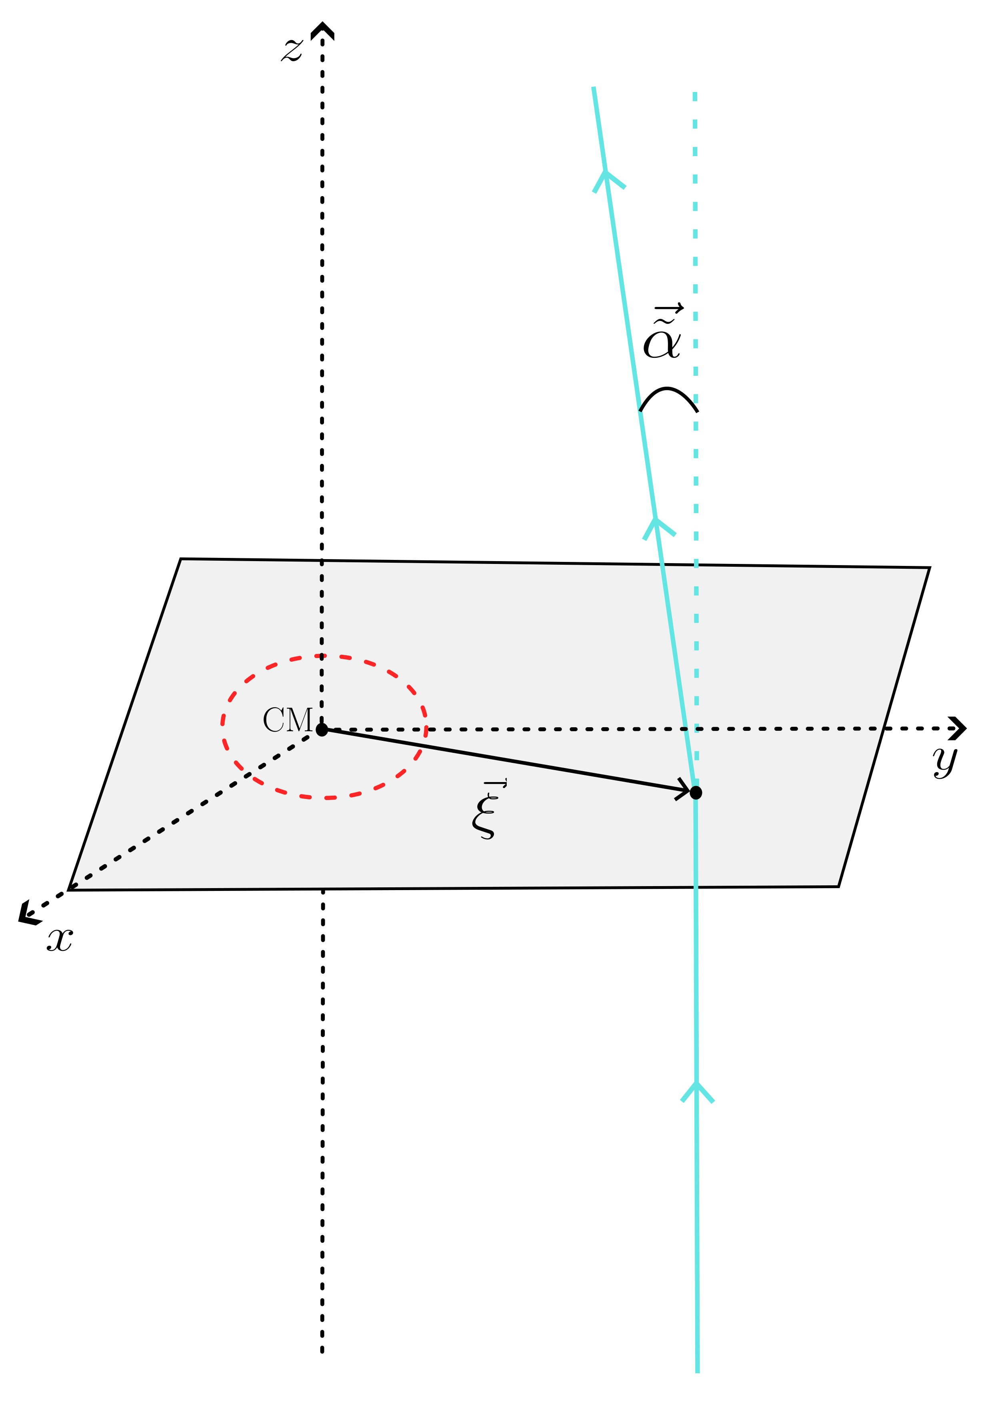


3. Fenómeno de lente gravitacional
Métrica perturbada
$$g_{αβ}=η_{αβ}+h_{αβ} (1)$$
Elemento de línea
$$ds^{2}=\left(1+2\frac{Φ_{N}}{c^{2}}\right)c^{2}dt^{2}−\left(1−2\frac{Φ_{N}}{c^{2}}\right)\left(dx^{2}+dy^{2}+dz^{2}\right) (2)$$
Ángulo de deflexión: masa puntual
$$\vec{\tilde{α}}=\frac{4GM}{c^{2}ξ}{\hat{e}}_{ξ} (3)$$
Figura 2. Deflexión de un haz de luz bajo la aproximación de Born, donde el ángulo se mide por el cambio de dirección respecto al plano transversal a la trayectoria no perturbada.
3

Slide 7
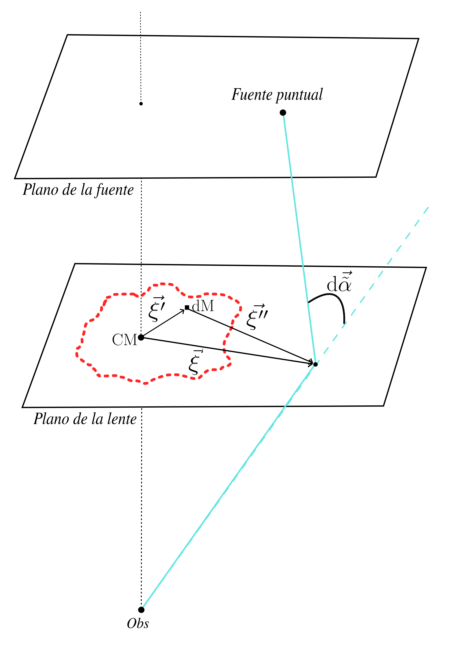
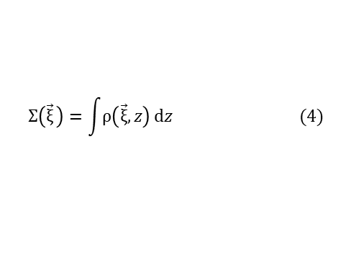
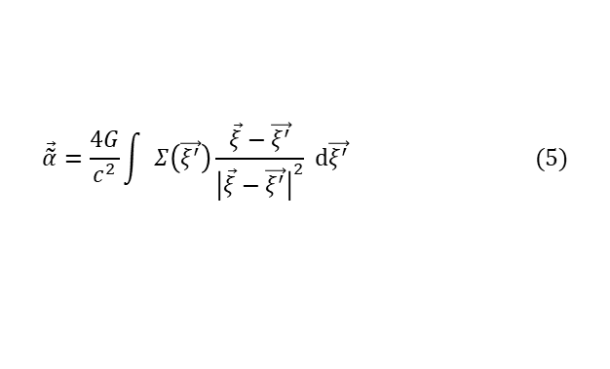
3. Fenómeno de lente gravitacional
Densidad superficial
$$Σ\left(\vec{ξ} \right)=\int{ρ\left(\vec{ξ},z\right)}\text{d}z (4)$$
Ángulo de deflexión: destruición continua de masa puntual
$$\vec{\tilde{α}}=\frac{4G}{c^{2}}\int{Σ\left(\vec{ξ^{′}}\right)\frac{\vec{ξ}−\vec{ξ^{′}}}{{\left|\vec{ξ}−\vec{ξ^{′}}\right|}^{2}}} \text{d}\vec{ξ^{′}} (5)$$
Figura 3. Representación gráfica del diferencial del ángulo de deflexión, considerando la proyección sobre el plano de la lente de una distribución continua de masa con geometría arbitraria.
4

Slide 8

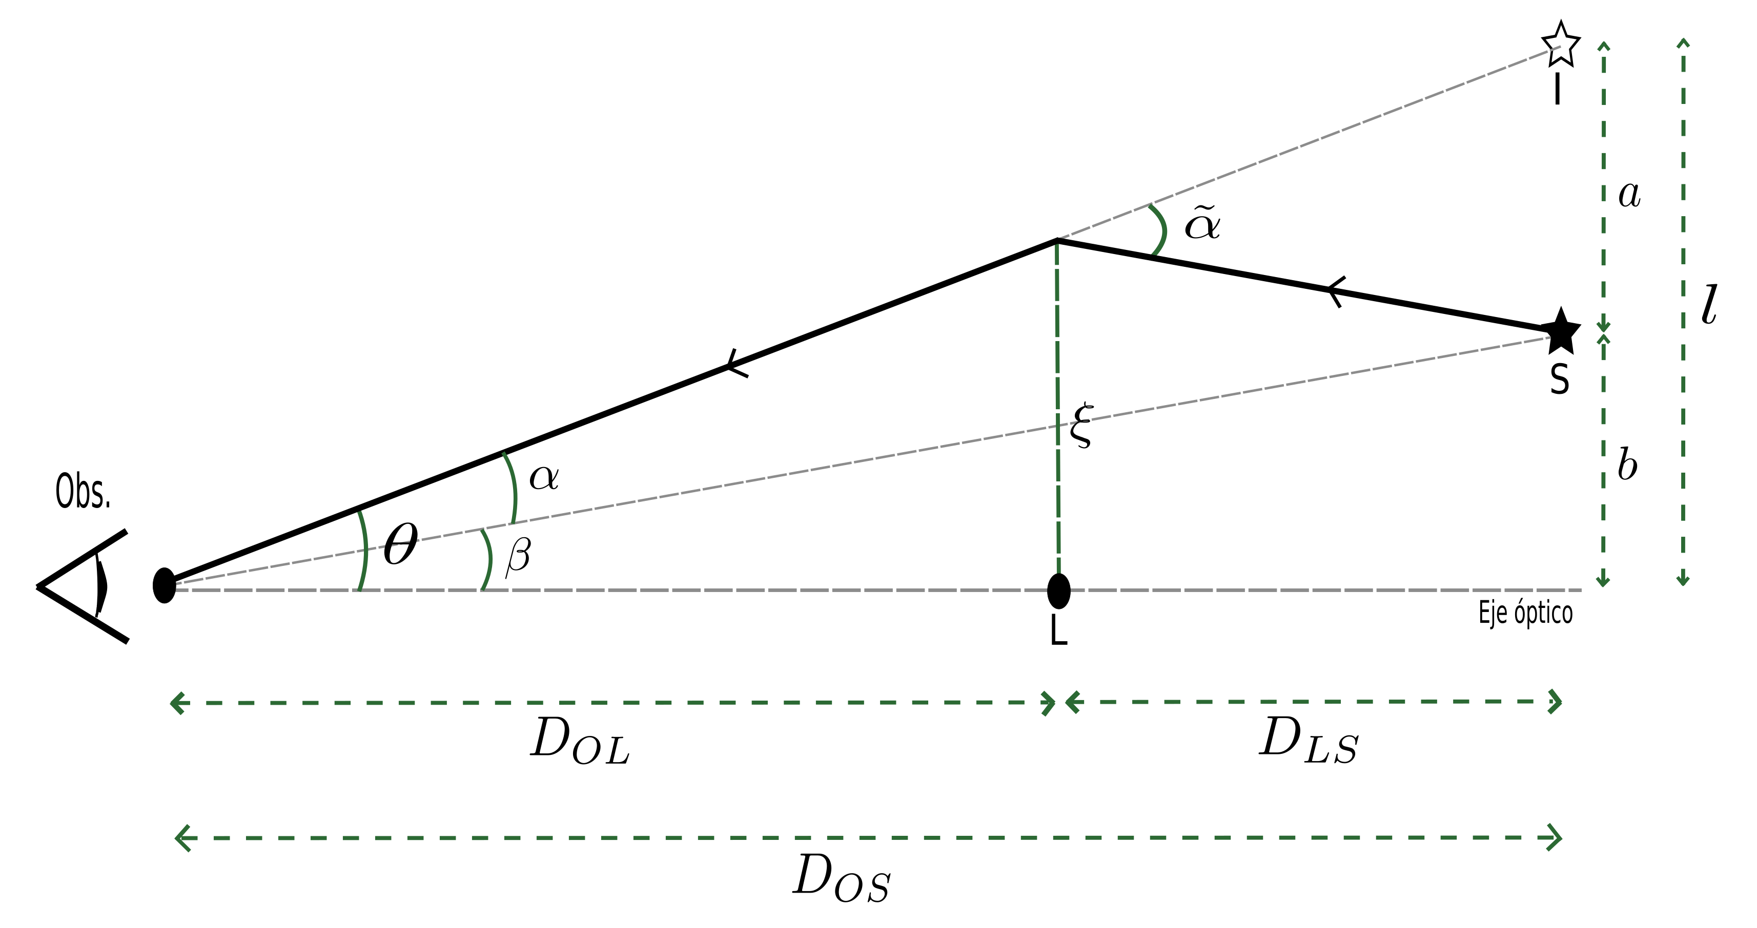



3. Fenómeno de lente gravitacional
5
Ecuación de la lente.
Ángulo de deflexión reducido.
Potencial gravitacional.
$$\vec{β}=\vec{θ}−\vec{α}\left(\vec{θ}\right) (6)$$
$$\vec{α}≡\vec{\tilde{α}}\frac{D_{LS}}{D_{OS}} (7)$$
$$\vec{α}\left(\vec{θ}\right)=\vec{∇ }Ψ \left(\vec{θ}\right) (8)$$
Figura 4. Configuración en una dimensión de un sistema lente gravitacional debido a una masa puntual.

Slide 9
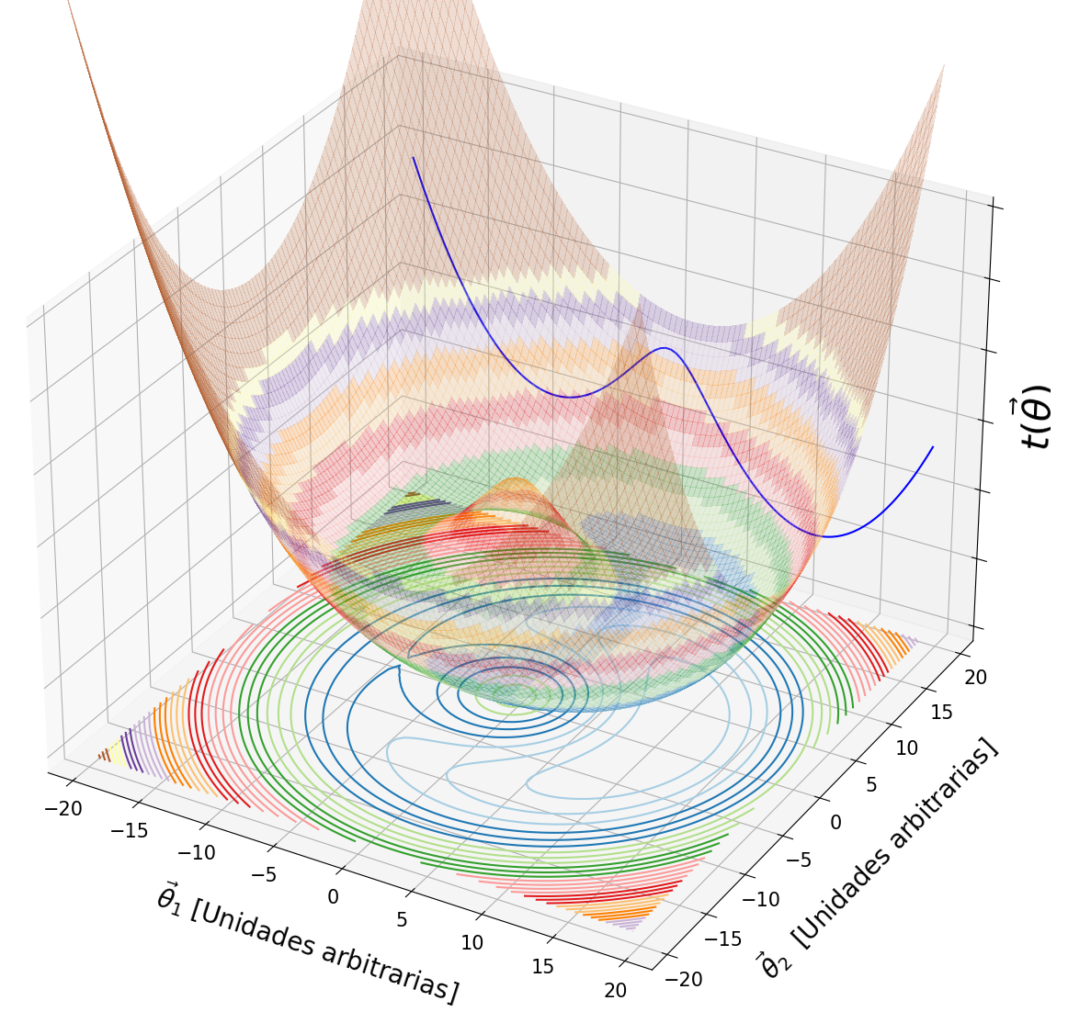
4. Superficie tiempo de atraso
Superficie tiempo de atraso.
$$δt^{ }=\frac{(1+z_{L})}{c}\frac{{D_{OL}D}_{OS}}{D_{LS}}\left(\frac{1}{2}|{\vec{θ} −\vec{β}|}^{2}−Ψ\right) (9)$$
$${ ∇}_{θ}\left(δt^{ }\right)=0 \left(10\right)$$
La representación de (7) corresponde a una superficie parametrizada por la posición de las imágenes, cuyo nombre es superficie tiempo de atraso.
Figura 5. Representación de la superficie tiempo de atraso (NIS) con la proyección de sus líneas de contorno sobre el plano de la lente.
6

Slide 10
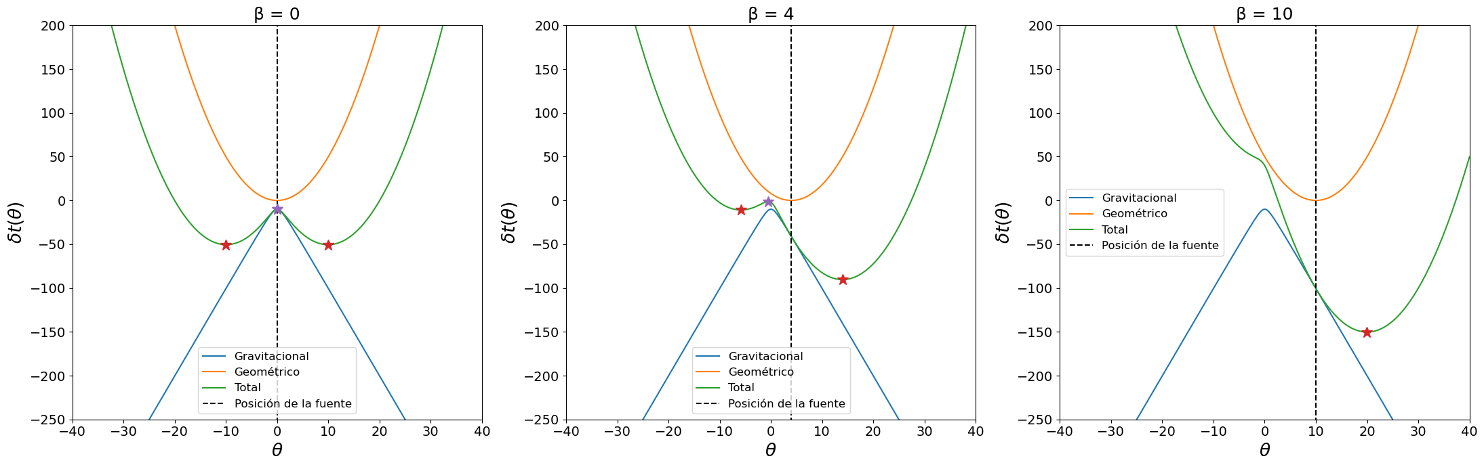
4. Superficie tiempo de atraso
7
Visualización de la superficie tiempo de atraso en una dimensión.
Figura 6. Superficie de tiempo de atraso en 1D para una distribución de masa esférica con núcleo, con la fuente variando su posición. Las unidades son arbitrarias.

Slide 11
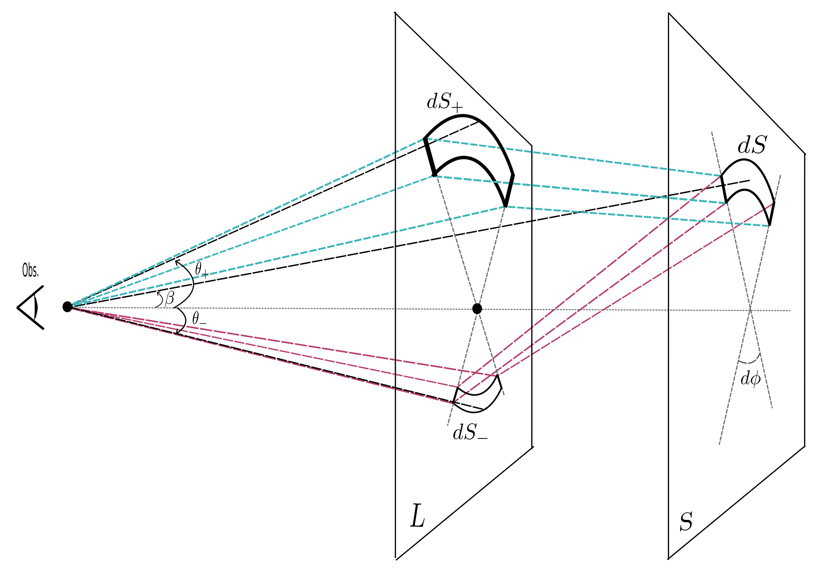

5. Líneas criticas
8
Magnificación y Amplificación:
$$μ=A= {\left|\frac{∂β_{i}}{∂θ_{j}}\right|}^{−1} (11)$$
Figura 7. Fenómeno de amplificación y magnificación sobre un elemento de una fuente. Las líneas azules caracterizan la imagen con paridad positiva, mientras que las rojas, invierten la orientación de la fuente resultando en una imagen con paridad negativa.

Slide 12
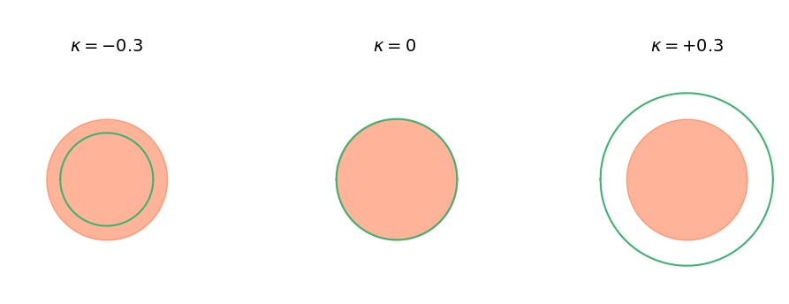

5. Líneas criticas
9
Convergencia.
$$2κ=∇_{θ}^{2}Ψ (12)$$
Figura 8. Representación del efecto de la convergencia para distintos valores de 𝜅, con líneas verdes que indican el contorno de la imagen generada.

Slide 13
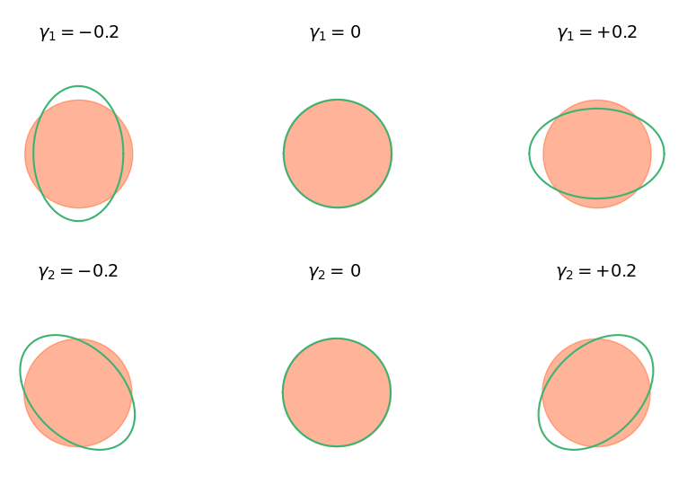
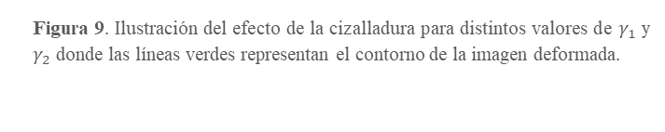

5. Líneas criticas
Cizallamiento.
$$γ_{1}=\frac{1}{2}\left(\frac{∂^{2}Ψ}{∂θ_{1}^{2}}−\frac{∂^{2}Ψ}{∂θ_{2}^{2}}\right) (13)$$
$$γ_{2}=\frac{∂^{2}Ψ}{∂θ_{1}∂θ_{2}} (14)$$
$$γ^{2}= γ_{1}^{2}+γ_{2}^{2} (15)$$
Figura 9. Ilustración del efecto de la cizalladura para distintos valores de $γ_{1}$ y $γ_{2}$donde las líneas verdes representan el contorno de la imagen deformada.
10

Slide 14
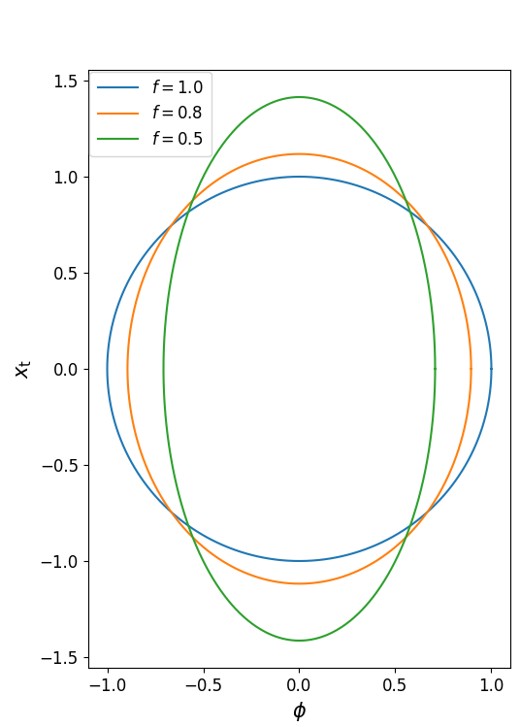
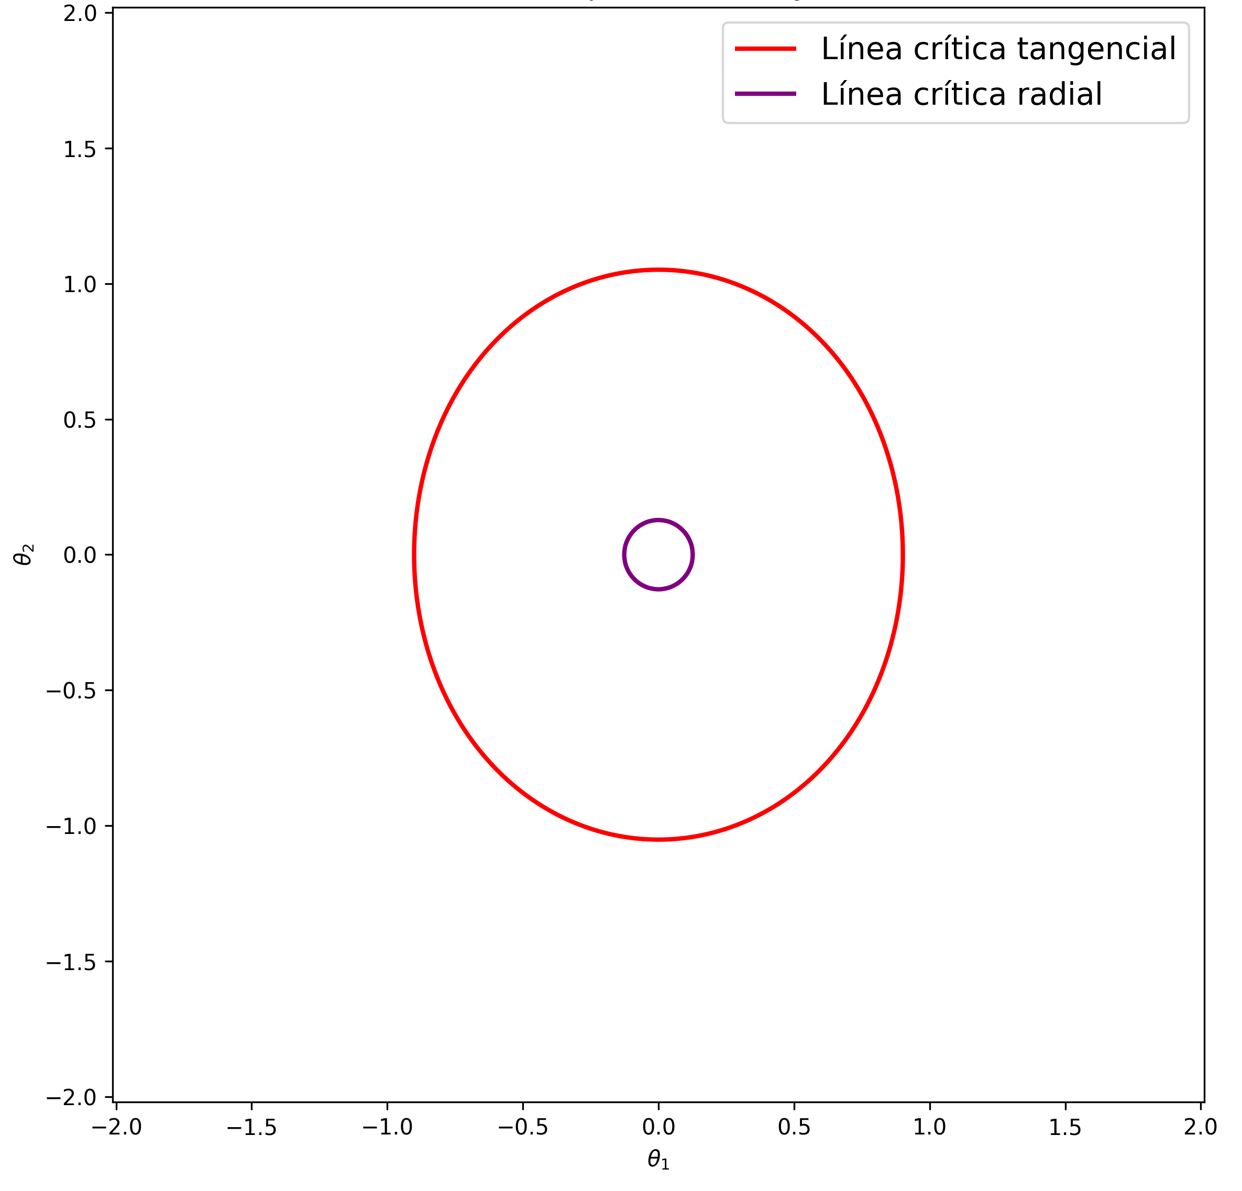
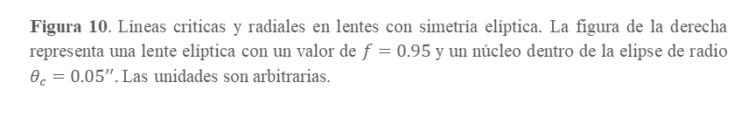
5. Líneas criticas
Línea critica tangencial.
Línea critica radial.
$λ_{t}=1−κ−γ (16)$
$$λ_{r}=1−κ+γ (17)$$
Figura 10. Líneas criticas y radiales en lentes con simetría elíptica. La figura de la derecha representa una lente elíptica con un valor de $f=0.95$ y un núcleo dentro de la elipse de radio $θ_{c}={0.05}^{′′}.$ Las unidades son arbitrarias.
11

Slide 15







6. Clasificación de múltiples imágenes
12
Matriz jacobiana de la lente.
$$𝒜_{𝒾𝒿}=\left(δ_{ij}−\frac{∂^{2}Ψ}{∂θ_{i}∂θ_{j}}\right) (18)$$
$𝒜=\left(\begin{matrix}1−κ−γ & 0 \\ 0 & 1−κ+γ\end{matrix}\right)$ (19)
Imagen Tipo I.
$$\det\left(𝒜\right)>0 (20)$$
$$tr\left(𝒜\right)>0 (21)$$
Imagen Tipo II.
$$\det\left(𝒜\right)<0 (22)$$
Imagen Tipo III.
$$\det\left(𝒜\right)>0 (23)$$
$$tr\left(𝒜\right)<0 (24)$$

Slide 16
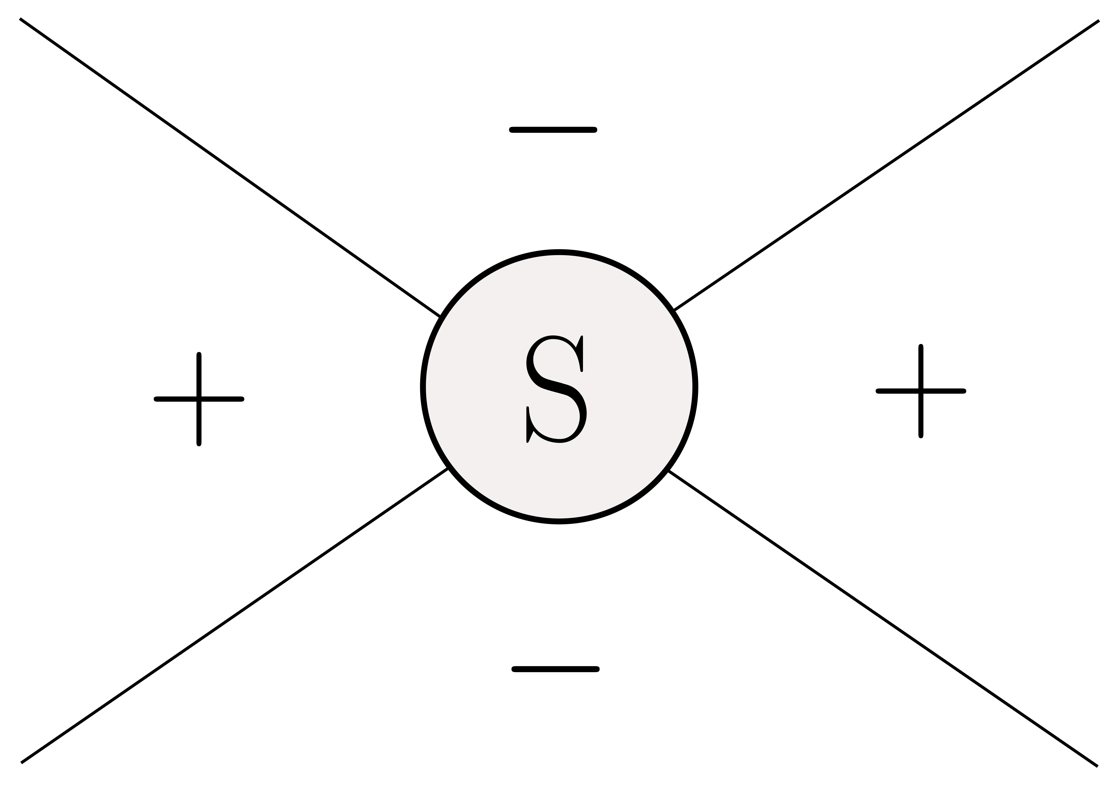
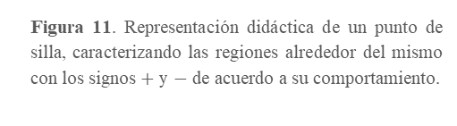


7. Análisis topológico
Análisis topológico de un punto de silla.
$$𝒯\left(\vec{x},\vec{y} \right)≈𝒯_{0}+\frac{1}{2}\frac{∂^{2}𝒯}{∂x_{1}^{2}}x_{1}^{2}+\frac{1}{2}\frac{∂^{2}𝒯}{∂x_{2}^{2}}x_{2}^{2} (25)$$
$$x_{1}=±\sqrt{−\frac{\left(∂^{2}𝒯/∂x_{2}^{2}\right)}{\left(∂^{2}𝒯/∂x_{1}^{2}\right)}}x_{2} (26)$$
Figura 11. Representación didáctica de un punto de silla, caracterizando las regiones alrededor del mismo con los signos $+$ y $−$ de acuerdo a su comportamiento.
13

Slide 17
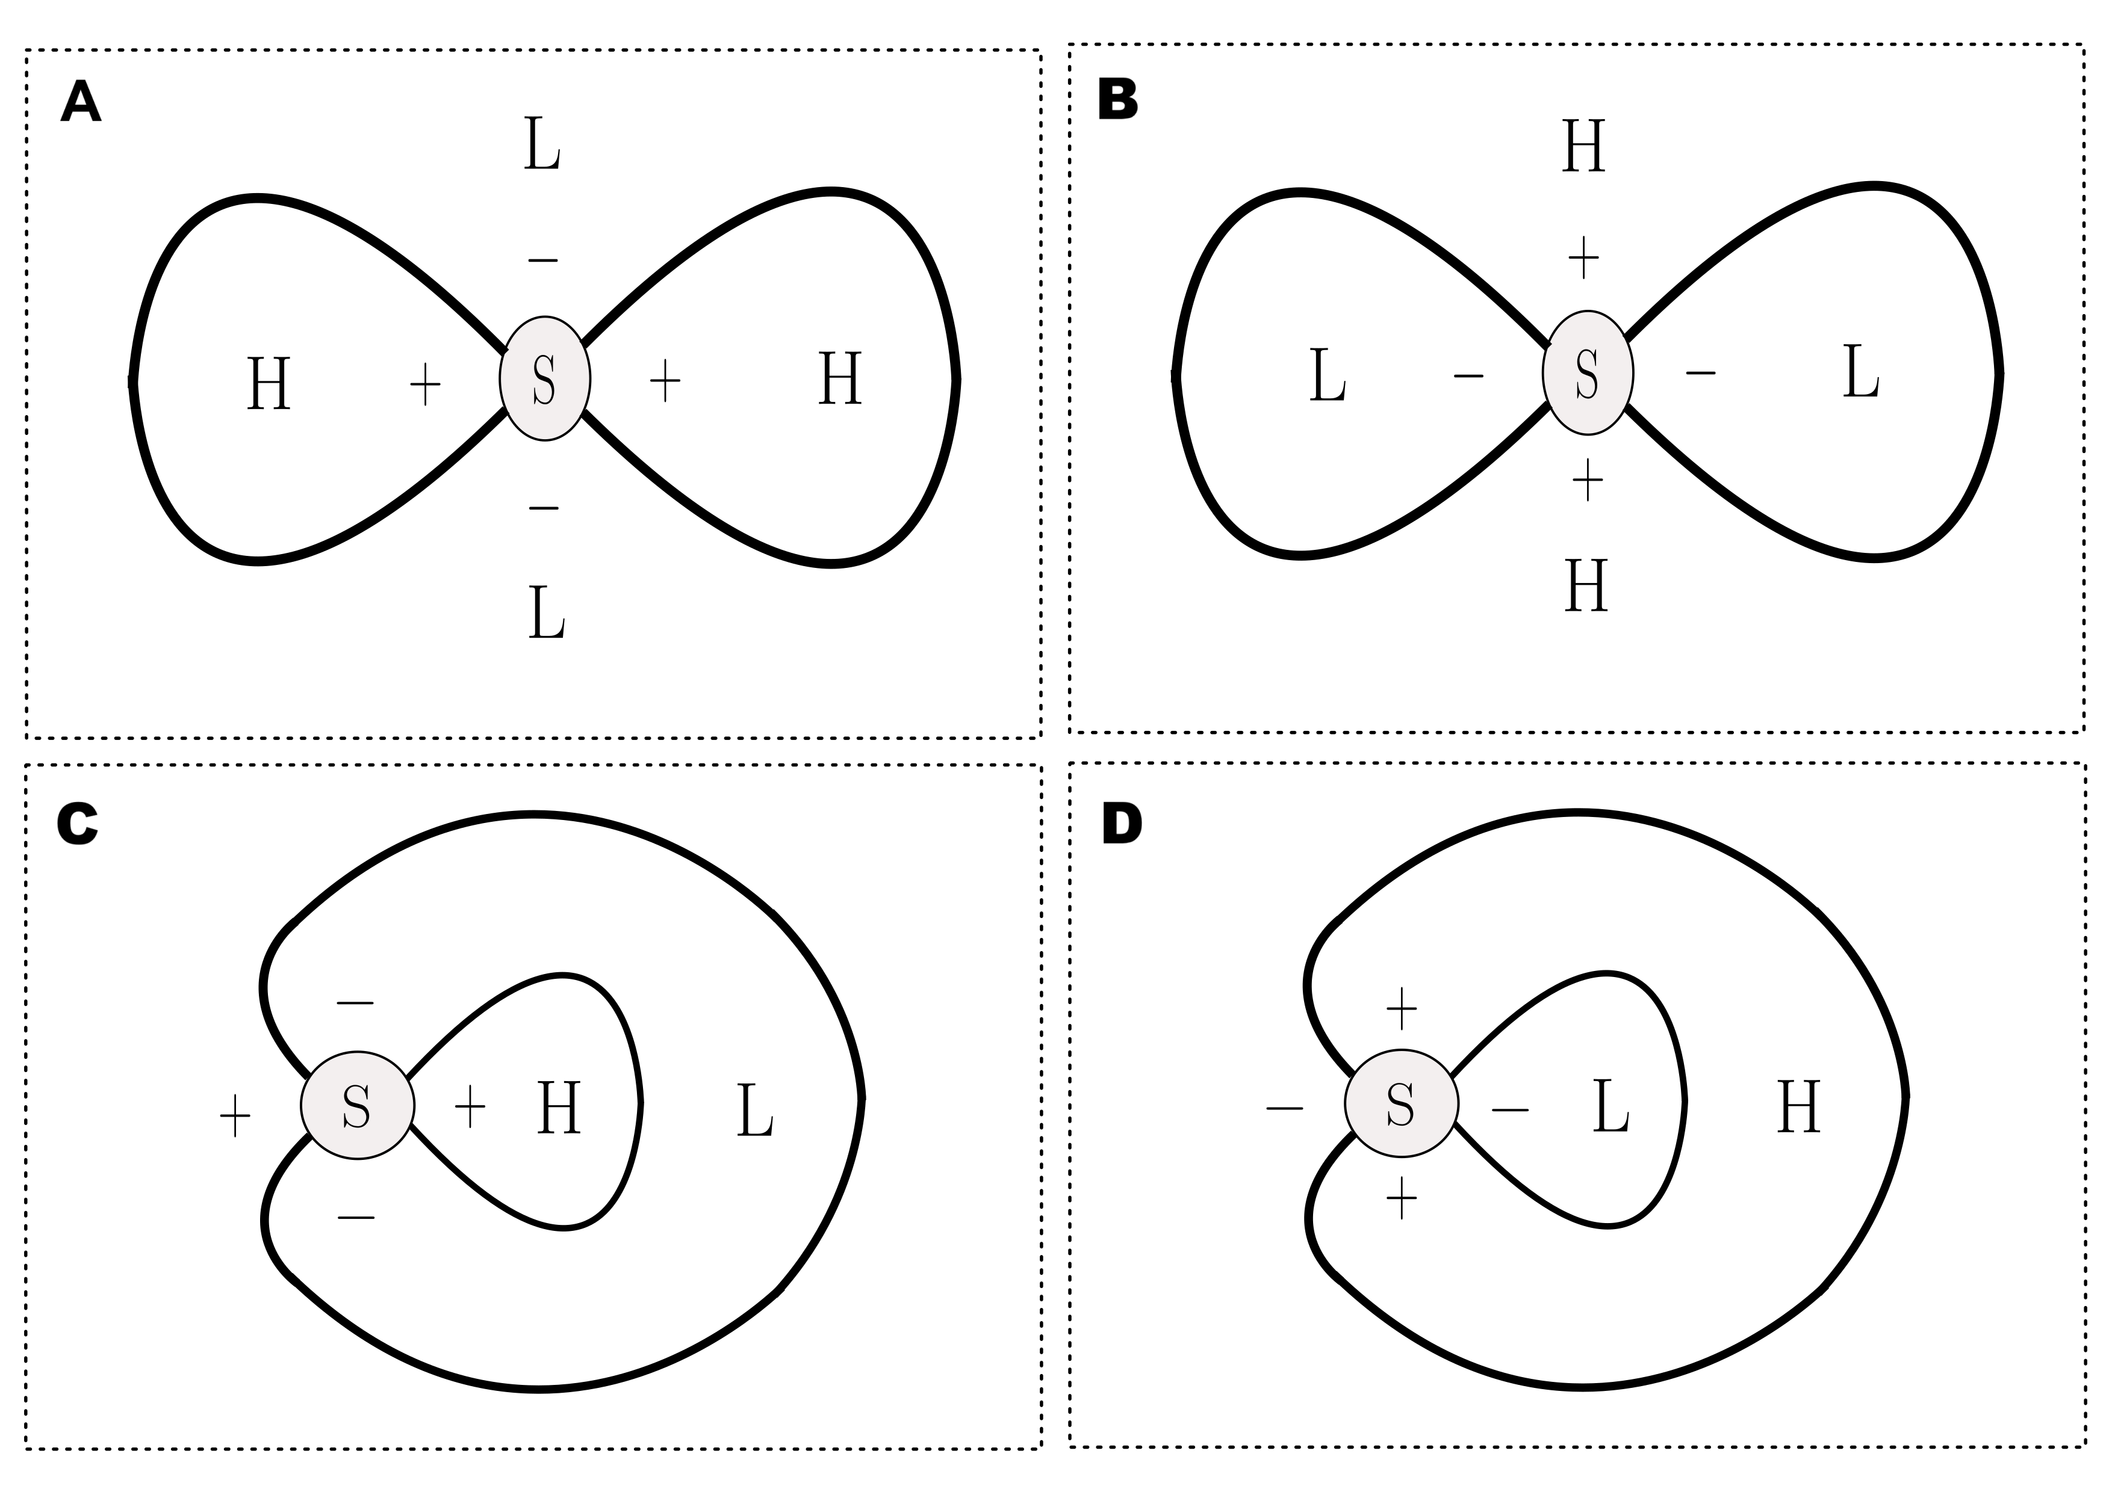
7. Análisis topológico
14
Topología para la formación de tres imágenes.
Figura 12. Ilustración de las geometrías teóricas de los isocontornos de la superficie de tiempo de atraso que representan la formación de tres imágenes en un sistema de lente gravitacional. Las regiones han sido caracterizadas mediante las siglas en inglés correspondientes a máximo (H), mínimo (L) y punto de silla (S).

Slide 18
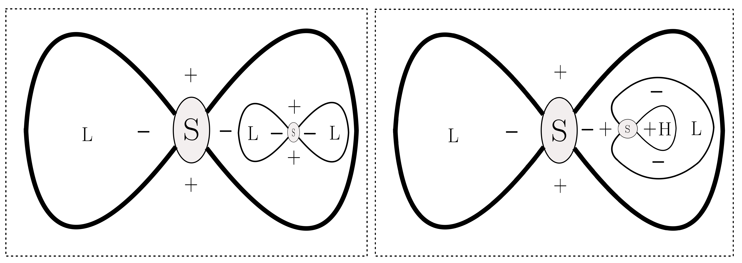
7. Análisis topológico
Topología para formación de cinco imágenes.
Figura 13. Ilustración de la formación de 5 imágenes considerando una curva de nivel exterior con la geometría de una lemniscata.
15

Slide 19
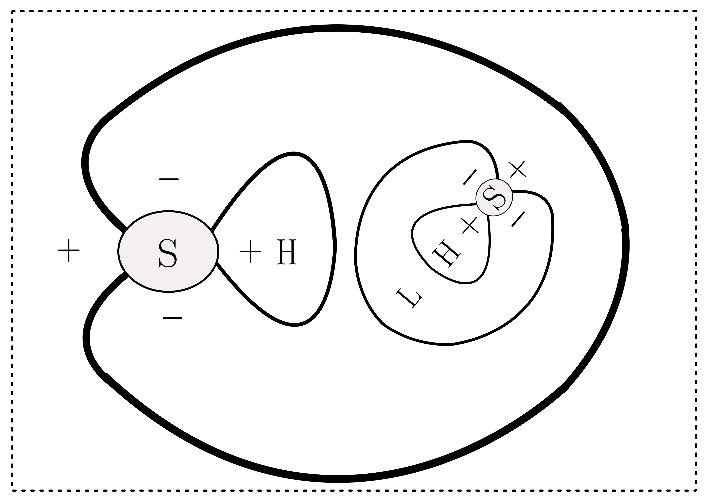
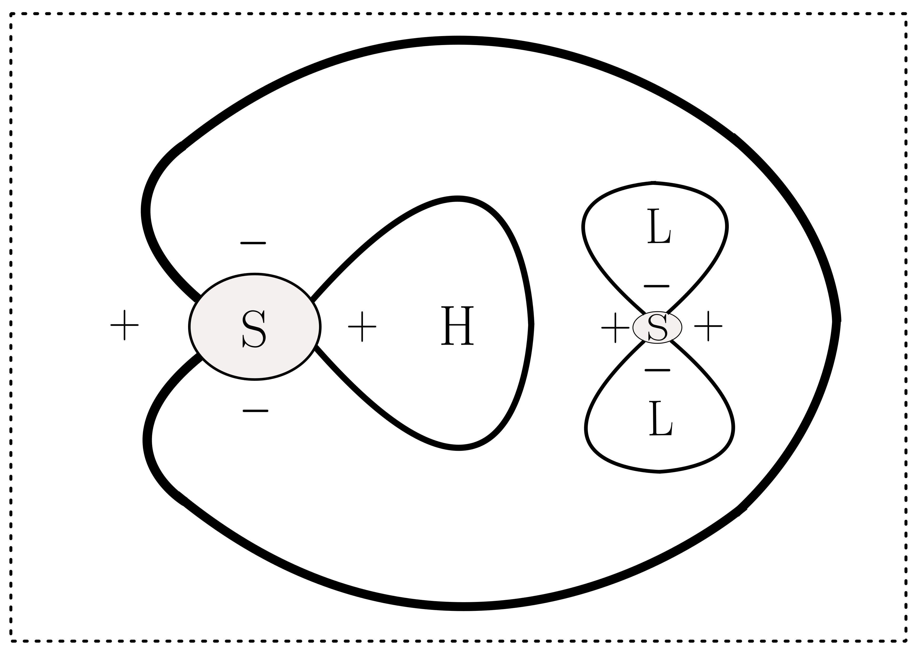
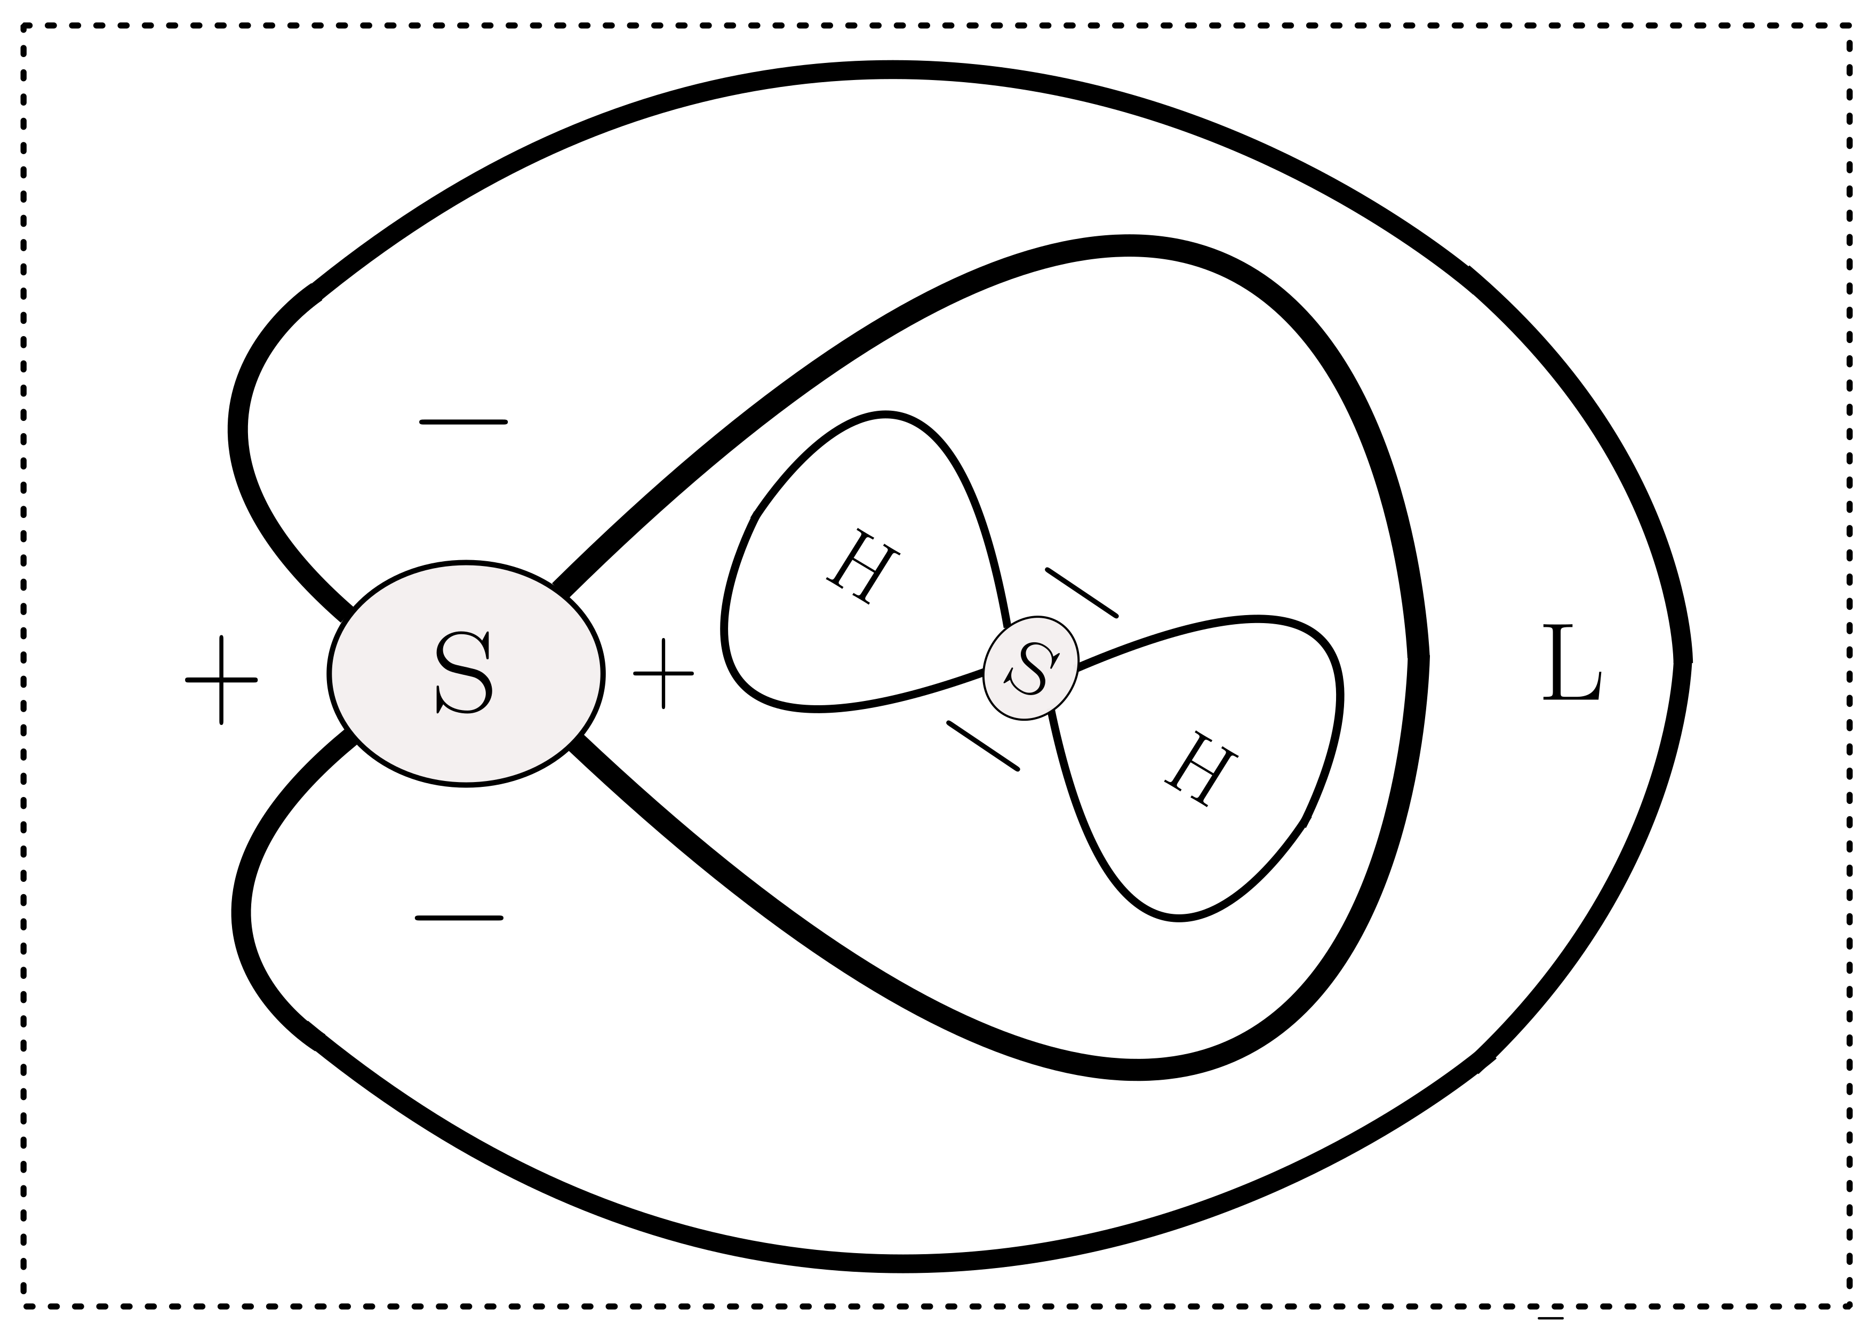
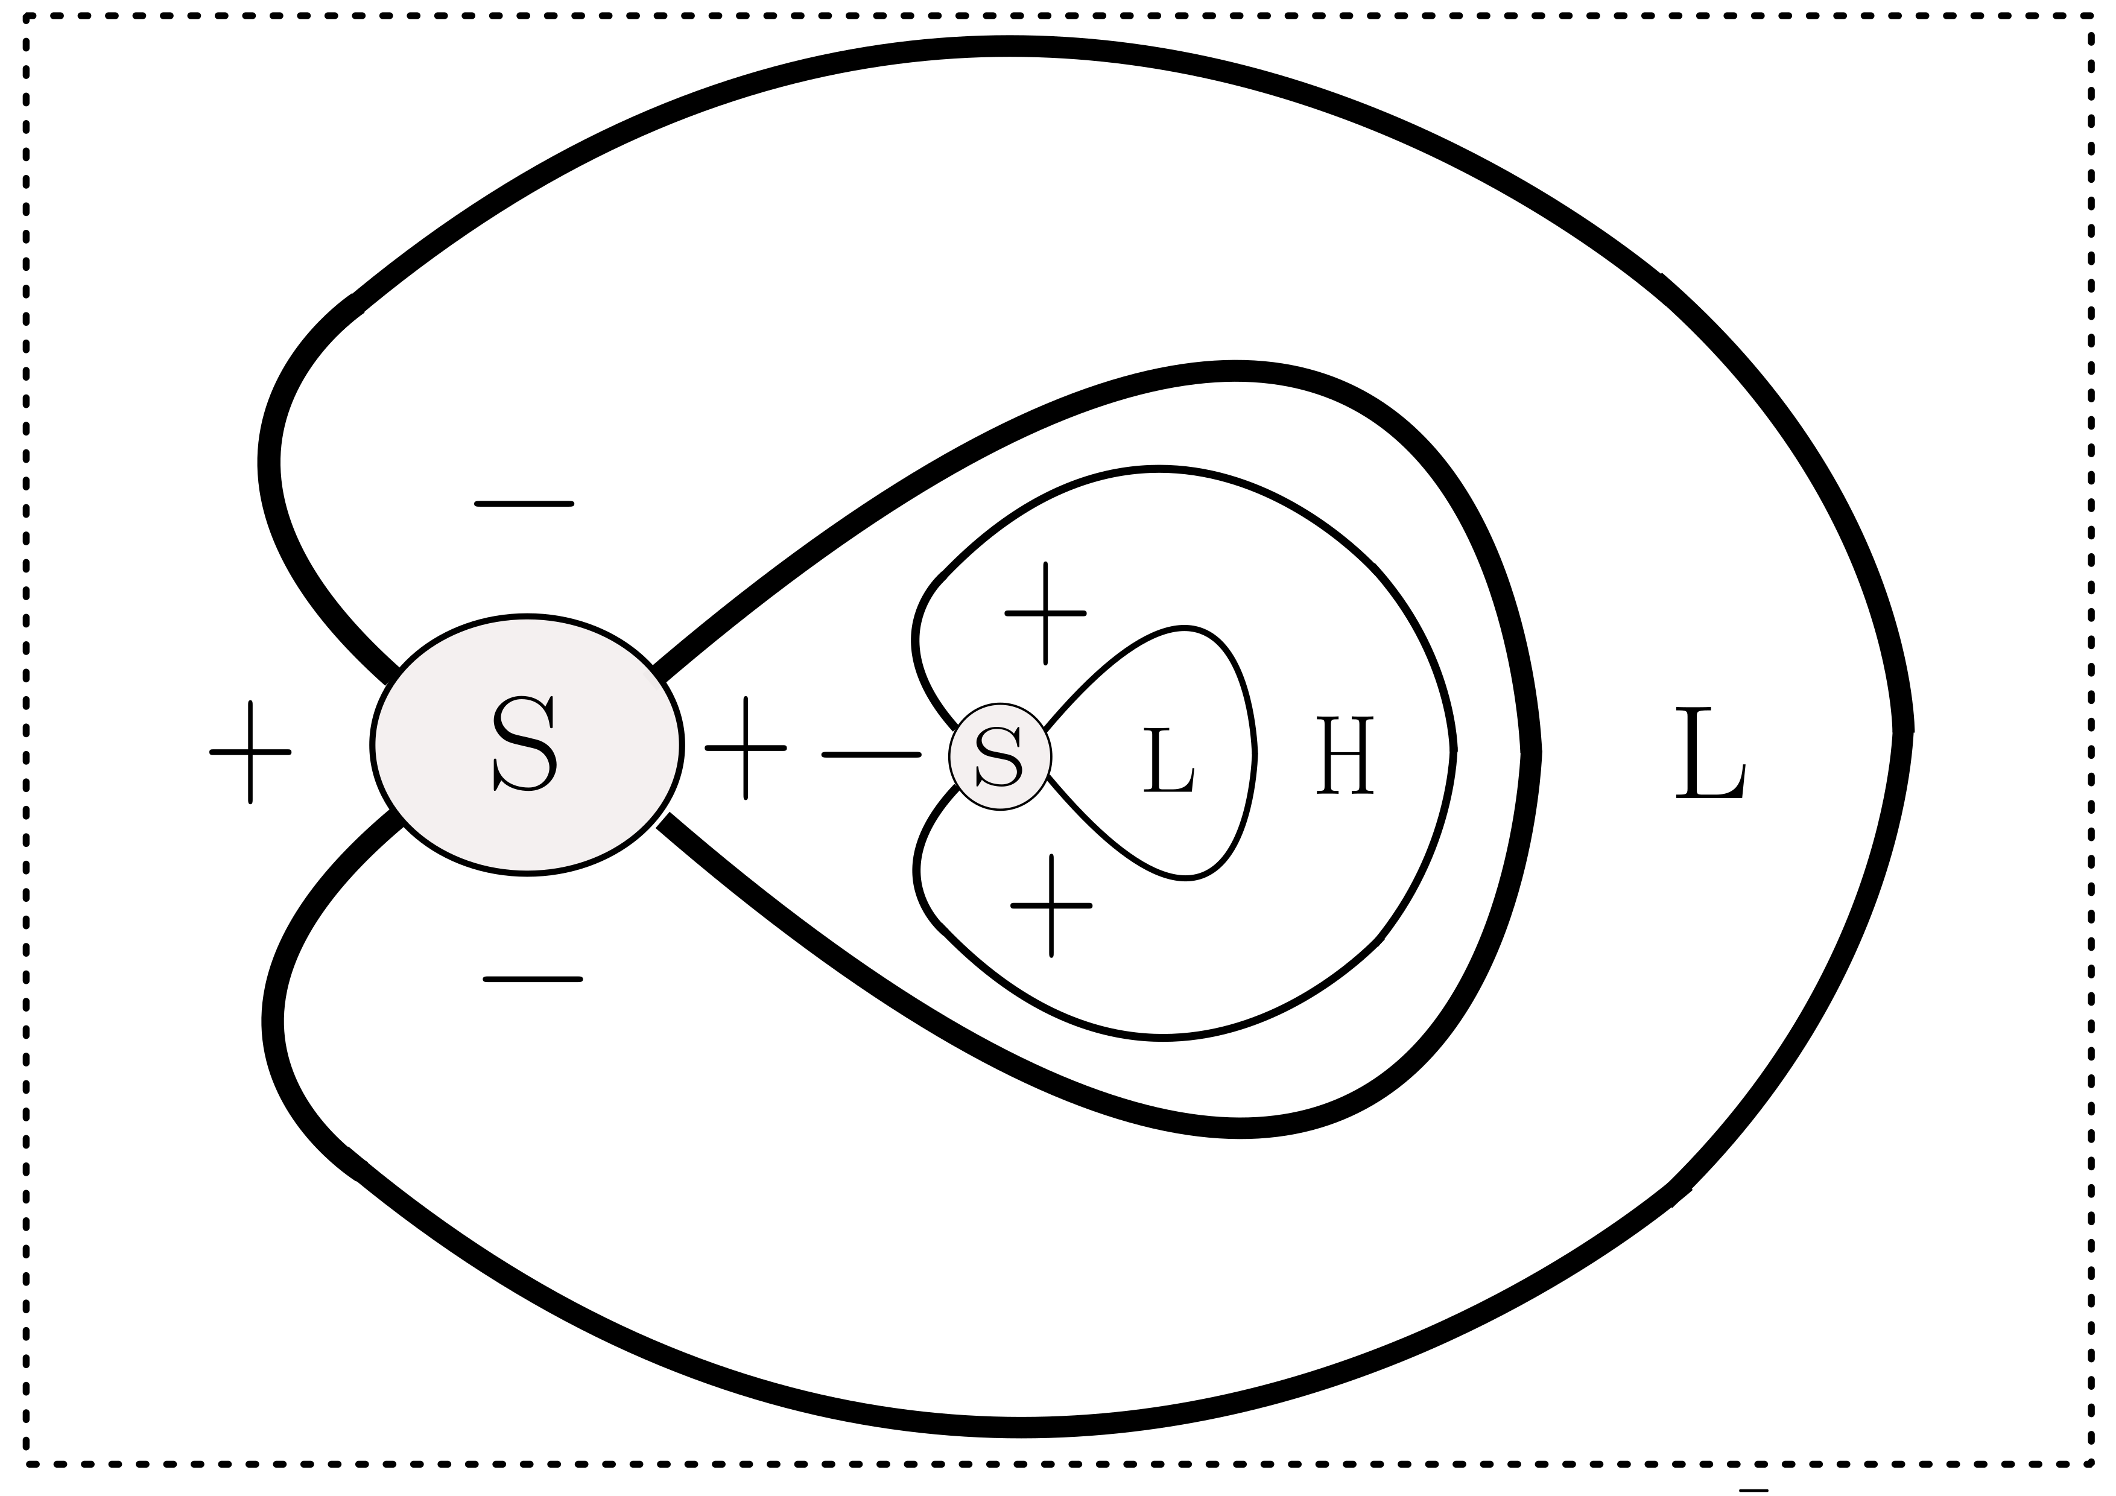
7. Análisis topológico
16
Topología para la formación de cinco imágenes.
Figura 14. Formación de cinco imágenes para el caso en el que la línea de nivel exterior presenta la geometría de un caracol de Pascal, mientras que la línea de nivel interior adopta la forma de una lemniscata o de caracol de Pascal.

Slide 20
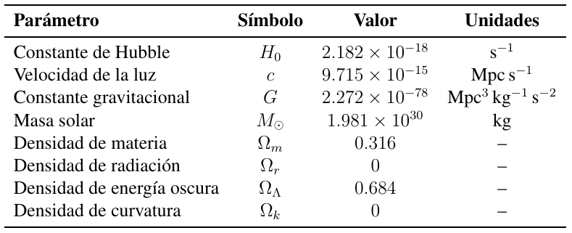
8. Modelos de lente
Masa puntual
Esfera isoterma singular (SIS)
Esfera isoterma no singular (NIS)
Elipsoide isotermo singular (SIE)
Elipsoide isotermo no singular (NIE)
Pseudo-elipsoide isotermo singular (pSIE)
Pseudo-elipsoide isotermo no singular (pNIE)
Tabla 1. Parámetros usados en este trabajo. En particular, las magnitudes correspondientes a la densidad de materia, radiación, energía oscura y curvatura han sido tomadas de [Aghanim et al., 2020].
17

Slide 21
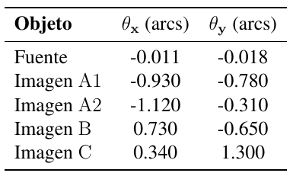
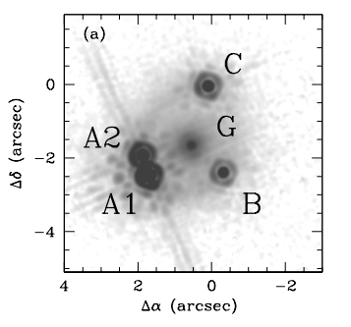
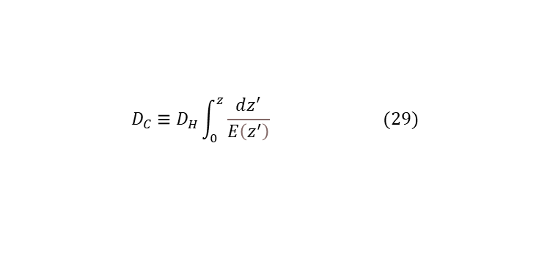


8. Sistema: PG 1115+080
18
Corrimiento al rojo de la lente y de la fuente.
Figura 15. Imagen del sistema de lente gravitacional PG,1115 + 080 obtenida con NICMOS a bordo del telescopio espacial Hubble. El origen del sistema de coordenadas se encuentra situado en la imagen C. Fotografía tomada de la Figura 1 de [Impey et al., 1998].
$$z_{l}=0.311 (27)$$
$$z_{s}=1.735 (28)$$
Coordenadas del sistema.
Tabla 2. Coordenadas en arcosegundos de la fuente y de las imágenes respecto a la lente. Valores obtenidos de [Yoshida & Omote, 1988].
Distancia comóvil.
$$D_{C}≡D_{H}\int_{0}^{z}{\frac{dz^{′}}{E\left(z^{′}\right)}} (29)$$

Slide 22
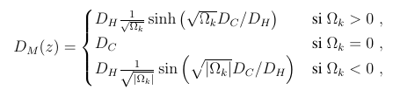
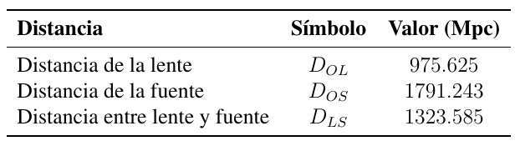



8. Sistema: PG 1115+080
19
Distancia comóvil transversa.
$$(30)$$
$$(31)$$
$$(32)$$
Distancia de diámetro angular.
$$D_{A}≡\frac{D_{M}}{1+z} (33)$$
Tabla 3. Distancias de diámetro angular para el sistema PG 1115 + 080.

Slide 23


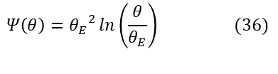




8. Modelo: Masa puntual
Ángulo de deflexión.
Función tiempo de atraso.
$$\vec{\tilde{α}}\left(\vec{θ}\right)=\frac{1}{D_{OL}}\frac{4GM}{c^{2}}\frac{\vec{θ}}{θ^{2}} (34)$$
$$𝒯=\frac{(1+z_{L})}{c}\frac{D_{OS}D_{OL}}{D_{LS}}\left[\frac{1}{2}{\left|θ−β\right|}^{2}−{θ_{E}}^{2}\ln\left(\frac{θ}{θ_{E}}\right)\right] (37)$$
Ángulo de Einstein.
Ecuación de la lente.
$$θ_{E}≡\sqrt{\frac{D_{LS}}{D_{OL}D_{OS}}\frac{4GM}{c^{2}}} (35)$$
$$β=θ−\frac{θ_{E}}{θ} (38)$$
Potencial gravitacional.
Líneas criticas.
$$λ_{tan}= \left(1−\frac{1}{x}\right) (39)$$
$$Ψ\left(θ\right)={θ_{E}}^{2}\ln\left(\frac{θ}{θ_{E}}\right) (36)$$
$$λ_{rad}= \left(1+\frac{1}{x}\right) (40)$$
20

Slide 24
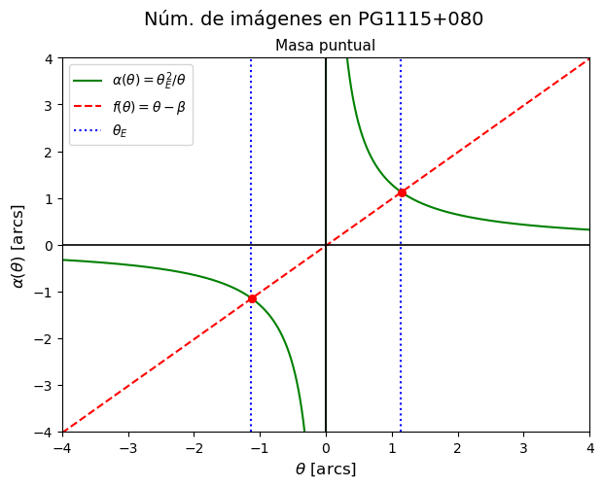
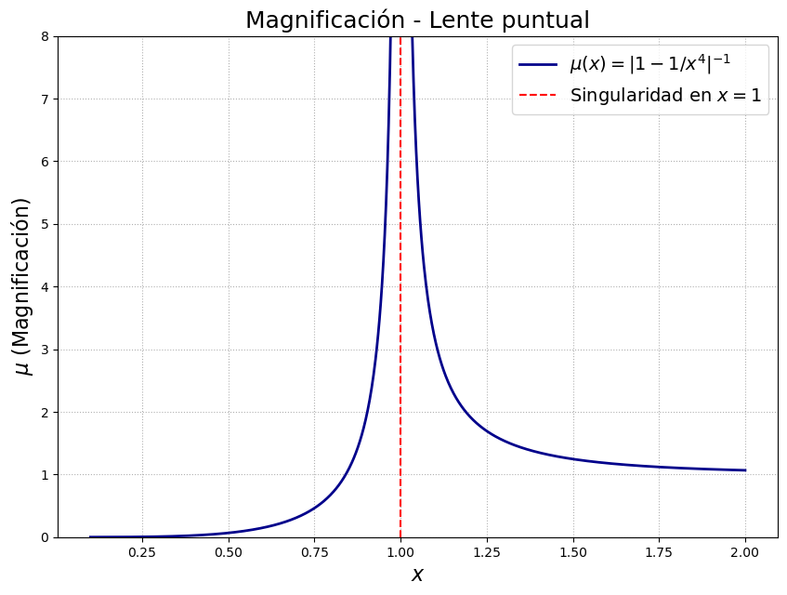
8. Modelo: Masa puntual
21
Figura 16. Número de imágenes del sistema de lente gravitacional PG 1115+080 en el modelo de masa puntual.
Figura 17. Magnitud de la magnificación de una imagen en el modelo de lente puntual. Esta se encuentra función de la posición de las imágenes en notación adimensional.

Slide 25
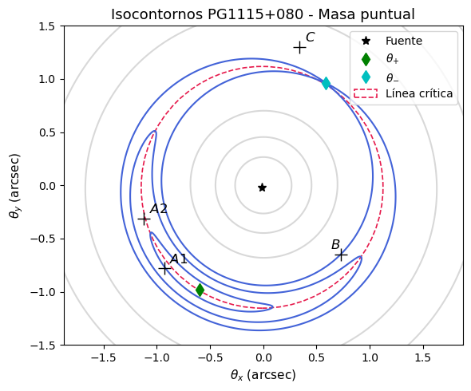
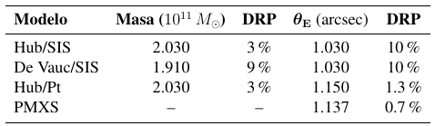

8. Modelo: Masa puntual
22
Modelado.
$$M=2.091×{10}^{11} M_{⊙} (41)$$
$$θ_{E}=1.135" (42)$$
Tabla 4. Comparación de las masas y ángulos de Einstein para el sistema PG 1115+080. La DRP corresponde a la diferencia relativa porcentual respecto al valor usado en este trabajo.
Figura 18. Formación de imágenes del sistema de lente gravitacional PG 1115+080, mediante el análisis de los isocontornos de la superficie tiempo de atraso para una masa puntual.
[Yoshida & Omote, 1988; Schechter et al., 1997; Impey et al., 1998].

Slide 26





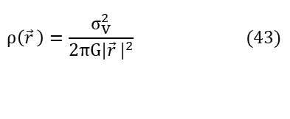

8. Modelo: SIS
23
Densidad.
Función tiempo de atraso.
$$ρ\left(\vec{r} \right)=\frac{σ_{\text{v}}^{2}}{2π\text{G}|\vec{r} {\left.​\right|}^{2}} (43)$$
$$𝒯=\frac{(1+z_{L})}{c}\frac{D_{OS}D_{OL}}{D_{LS}}\left[\frac{1}{2}{\left|θ−β\right|}^{2}−θ_{E\text{−}\text{sis}}\left|\vec{θ}\right|\right] (47)$$
Ángulo de deflexión reducido.
$$\vec{α}\left(\vec{θ} \right)=\frac{4πσ_{\text{v}}^{2}}{c^{2}}\frac{D_{LS}}{D_{OS}}{\hat{e}}_{θ} (44)$$
Ecuación de la lente.
Ángulo de Einstein.
$$\vec{β}=\vec{θ}−θ_{E\text{−}\text{sis} }{\hat{e}}_{θ} (48)$$
$$θ_{E−\text{sis}}≡\frac{4πσ_{\text{v}}^{2}}{c^{2}}\frac{D_{LS}}{D_{OS}} (45)$$
Líneas criticas.
$$λ_{tan}= \left(1−\frac{1}{\left|x\right|}\right) (49)$$
Potencial gravitacional.
$$λ_{rad}=1 (50)$$
$$Ψ\left(θ\right)=θ_{E\text{−}\text{sis}} θ (46)$$

Slide 27
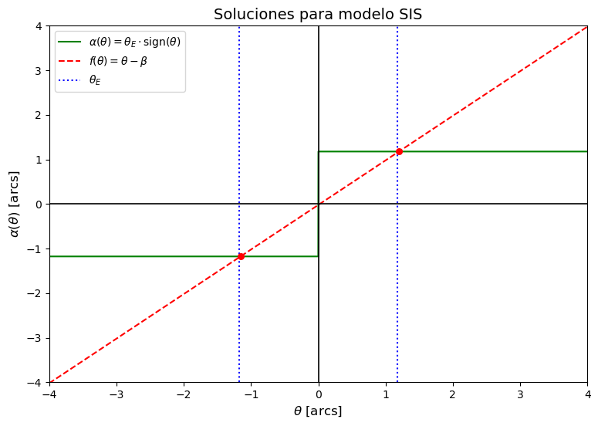
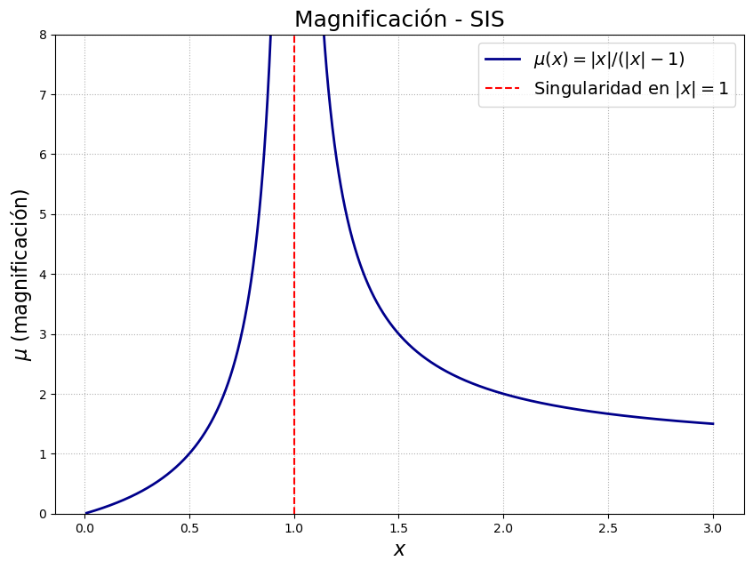
8. Modelo: SIS
24
Figura 19. Número de imágenes del sistema de lente gravitacional PG 1115+080 en el modelo SIS.
Figura 20. Magnitud de la magnificación de una imagen en el modelo SIS. Esta se encuentra descrita en notación adimensional.

Slide 28
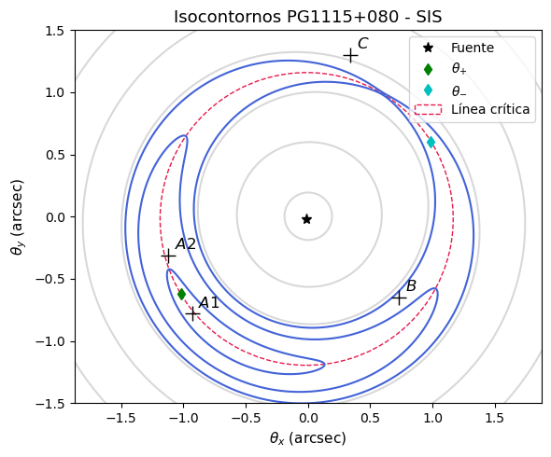
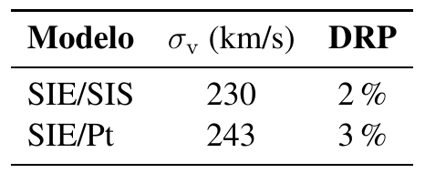



8. Modelo: SIS
25
Modelado.
$$σ_{\text{v}}^{}=235 km/s (51)$$
[Kundić et al., 1997;
Impey et al., 1998]
$$θ_{E−\text{sis}}=1.1754" (52)$$
$$\frac{{△𝒯}_{A1C}}{{△𝒯}_{A1B}}=0.6 (53)$$
[Shimanovskaya et al., 2015]
Figura 21. Formación de imágenes del sistema de lente gravitacional PG 1115+080, mediante el análisis de los isocontornos de la superficie tiempo de atraso para una masa puntual.
Tabla 5. Diferencia relativa porcentual de la velocidad de dispersión para el sistema PG 1115+080 con respecto al valor usado en este trabajo.

Slide 29



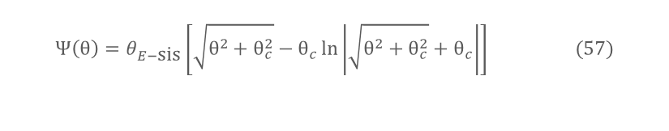

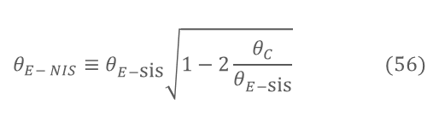


8. Modelo: NIS
26
Densidad.
Función tiempo de atraso.
$$Σ\left(ξ\right)≡\frac{σ_{v}^{2}}{2G}\frac{1}{\sqrt{ξ^{2}+ξ_{c}^{2}}} (54)$$
$$𝒯=\frac{(1+z_{L})}{c}\frac{D_{OS}D_{OL}}{D_{LS}}\left[\frac{1}{2}{\left|θ−β\right|}^{2}−Ψ\left(θ\right)\right] (58)$$
Ángulo de deflexión reducido.
Ecuación de la lente.
$$\vec{α}\left(\vec{θ} \right)=θ_{E−\text{sis}} \left(\frac{\sqrt{θ^{2}+θ_{c}^{2}}}{θ}−\frac{θ_{c}}{θ}\right){\vec{e}}_{θ} (55)$$
$$\vec{β}=\vec{θ}−\vec{α}\left(\vec{θ} \right) (59)$$
Ángulo de Einstein.
$$θ_{E− NIS}≡θ_{E−\text{sis}}\sqrt{1−2\frac{θ_{C}}{θ_{E−\text{sis}}}} (56)$$
Líneas criticas.
$$λ_{tan}=\frac{x^{2}−\sqrt{x^{2}+x_{c}^{2}}+x_{c}}{x^{2}} (60)$$
Potencial gravitacional.
$$λ_{rad}=1+\frac{\sqrt{x^{2}+x_{c}^{2}}−x_{c}}{x^{2}}−\frac{1}{\sqrt{x^{2}+x_{c}^{2}}} (61)$$
$$Ψ\left(θ\right)=θ_{E−\text{sis}}\left[\sqrt{θ^{2}+θ_{c}^{2}}−θ_{c}\ln\left|\sqrt{θ^{2}+θ_{c}^{2}}+θ_{c}\right|\right] (57)$$

Slide 30
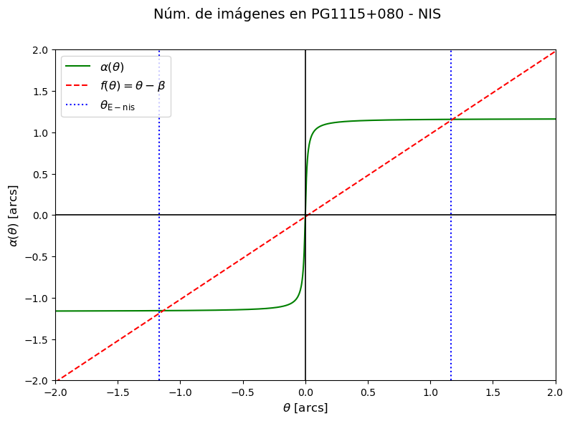
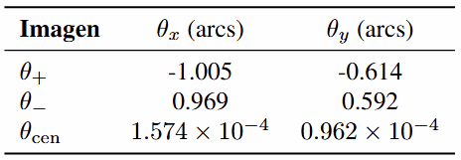
8. Modelo: NIS
Posición teóricas de las imágenes.
Tabla 6. Coordenadas teóricas de las imágenes del sistema PG1115 + 080 en el modelo NIS.
Figura 22. Número de imágenes del sistema de lente gravitacional PG 1115+080 en el modelo de masa puntual.
27

Slide 31
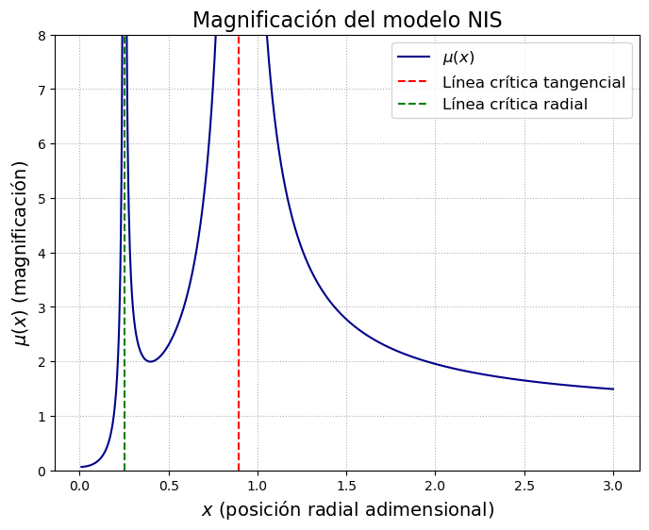
8. Modelo: NIS
Posición teóricas de las imágenes.
Tabla 6. Coordenadas teóricas de las imágenes del sistema PG1115 + 080 en el modelo NIS.
Figura 23. Magnitud de la magnificación de una imagen en el modelo NIS. Esta se encuentra descrita en notación adimensional.
28

Slide 32
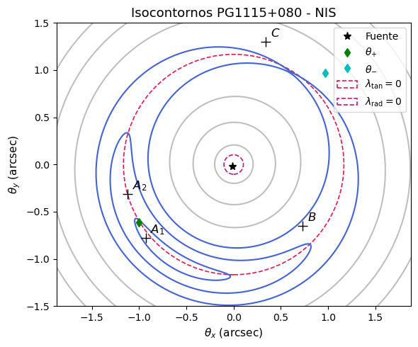
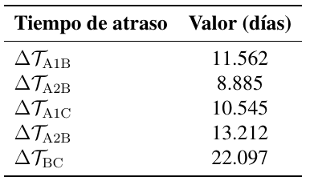
8. Modelo: NIS
Tiempos de atraso.
Tabla 7. Tiempos de atraso entre imágenes para el sistema de lente gravitacional PG 1115+080 modelado con un perfil NIS.
Figura 24. Formación de imágenes del sistema de lente gravitacional PG 1115+080, mediante el análisis de los isocontornos de la superficie tiempo de atraso para una masa puntual.
[Bonvin et al., 2018]
29

Slide 33





8. Modelo: SIE
30
Densidad.
Líneas criticas.
$$Σ\left(\vec{ξ} \right)≡\frac{σ_{v}^{2}}{2G}\frac{\sqrt{f}}{\sqrt{ξ_{1}^{2}+f^{2}ξ_{2}^{2}}} (62)$$
$$λ_{rad}=1 (67)$$
Ángulo de deflexión reducido.
$$\vec{x_{\text{t}}}=\frac{\sqrt{f}}{Δ\left(ϕ\right)}\left(\cos{ϕ},\sin{ϕ}\right) (68)$$
$$f^{′}= \sqrt{1−f^{2}} (63)$$
$$α_{1}\left(x\right)=\frac{\sqrt{f}}{f^{′}}\left[\arcsin\left(\frac{f^{′}}{f}\cos{ϕ}\right)\right] (64)$$
$$α_{2}\left(x\right)=\frac{\sqrt{f}}{f^{′}}\arcsin\left(f^{′}\sin{ϕ}\right) (65)$$
Potencial gravitacional.
$$\hat{Ψ}\left(x,ϕ\right)=x\frac{\sqrt{f}}{f^{′}}\left[\sin{ϕ}\arcsin\left(f^{′}\sin{ϕ}\right)+\cos{ϕ}arcsinh\left(\frac{f^{′}}{f}\cos{ϕ}\right)\right] (66)$$

Slide 34






8. Modelo: pSIE
Potencial gravitacional.
Convergencia.
$$Ψ\left(θ\right)=θ_{E−\text{sis}}\sqrt{θ_{1}^{2}+f^{2}θ_{2}^{2}} (69)$$
$$κ = \frac{θ_{E−\text{sis}}}{2{\left(θ_{1}^{2}+f^{2}θ_{2}^{2}\right)}^{1/2}}\left[1+f^{2}−\frac{θ_{1}^{2}+f^{4}θ_{2}^{2}}{θ_{1}^{2}+f^{2}θ_{2}^{2}}\right] (72)$$
Ángulo de deflexión reducido.
Cizallamiento.
$$α_{1}\left(\vec{θ} \right)=θ_{E−\text{sis}}\frac{θ_{1}}{\sqrt{θ_{1}^{2}+f^{2}θ_{2}^{2}}} (70)$$
$$γ_{1}=\frac{θ_{E−\text{sis}}}{2{\left(θ_{1}^{2}+f^{2}θ_{2}^{2}\right)}^{1/2}}\left[1−f^{2}−\frac{θ_{1}^{2}−f^{4}θ_{2}^{2}}{θ_{1}^{2}+f^{2}θ_{2}^{2}}\right] (73)$$
$$α_{2}\left(\vec{θ} \right)=θ_{E−\text{sis}}\frac{f^{2}θ_{1}}{\sqrt{θ_{1}^{2}+f^{2}θ_{2}^{2}}} (71)$$
$$γ_{2}=−\frac{θ_{E−\text{sis}}}{{\left(θ_{1}^{2}+f^{2}θ_{2}^{2}\right)}^{1/2}}\left[\frac{f^{2}θ_{1}θ_{2}}{θ_{1}^{2}+f^{2}θ_{2}^{2}}\right] (74)$$
31

Slide 35
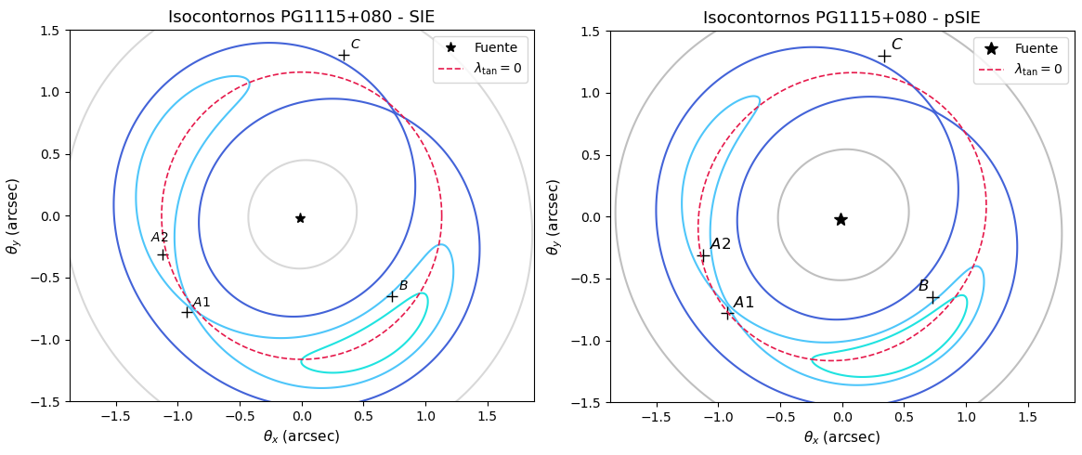


8. Modelos: SIE y pSIE
32
Figura 25. Formación de imágenes del sistema de lente gravitacional PG 1115+080, mediante el análisis de los isocontornos de la superficie tiempo de atraso.
$$σ_{\text{v}}^{}=235 km/s (75)$$
$$f = 0.973 (76)$$
$$φ= {45}^{∘} (77)$$

Slide 36
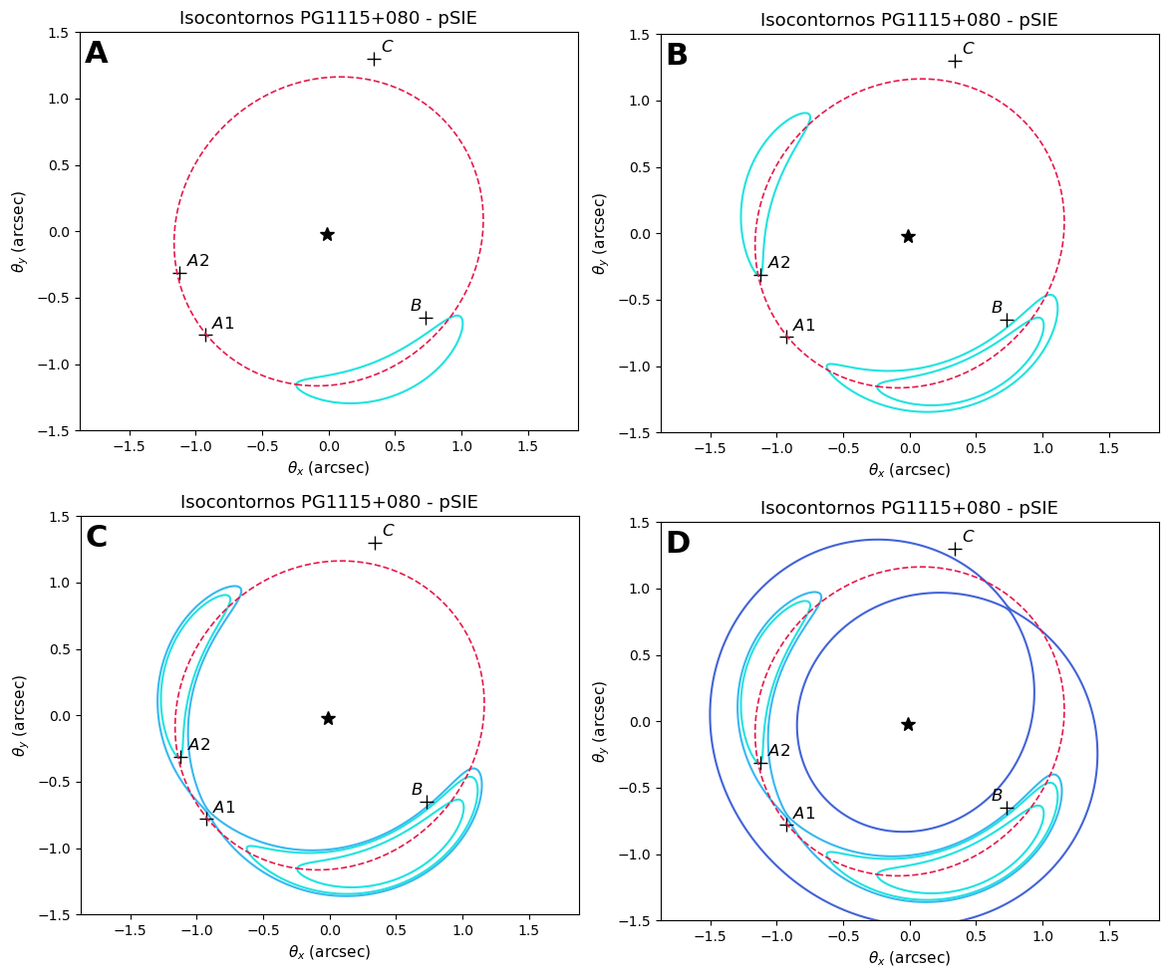
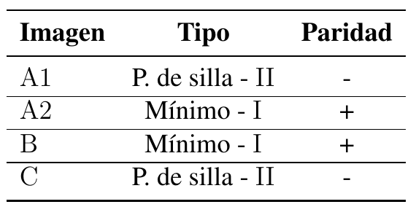
8. Modelos: SIE y pSIE
Clasificación de imágenes.
Tabla 8. Clasificación de imágenes del sistema PG 1115+080 en el SIE.
Figura 26. Formación de las imágenes del sistema de lente gravitacional PG 1115+080 en función de la evolución temporal de las líneas de contorno de la superficie de tiempo de atraso del modelo pSIE. Los isocontornos grises se forman para tiempos mayores, por lo cual su adición es únicamente estética.
33

Slide 37
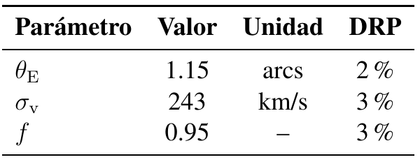
8. Modelos: SIE y pSIE
Comparación con modelo SIE/Pt.
Tabla 9. Diferencia relativa porcentual entre los parámetros usados en este trabajo (modelo SIE) y el modelo SIE/Pt de la referencia [Impey et al., 1998].
Figura 26. Formación de las imágenes del sistema de lente gravitacional PG 1115+080 en función de la evolución temporal de las líneas de contorno de la superficie de tiempo de atraso del modelo pSIE. Los isocontornos grises se forman para tiempos mayores, por lo cual su adición es únicamente estética.
34

Slide 38

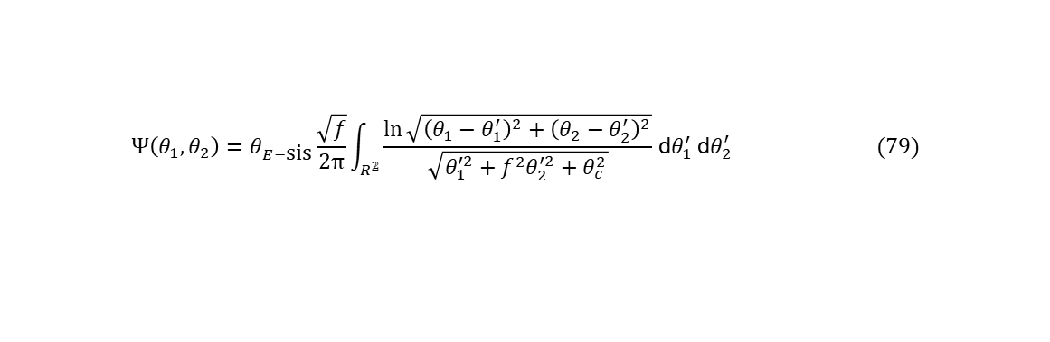

8. Modelo: NIE
35
Densidad.
$$Σ\left(\vec{θ} \right)≡\frac{σ_{v}^{2}}{2GD_{OL}}\frac{\sqrt{f}}{\sqrt{θ_{1}^{2}+f^{2}θ_{2}^{2}+θ_{c}^{2}}} (78)$$
Potencial gravitacional.
$$Ψ\left(θ_{1},θ_{2}\right)=θ_{E−\text{sis}}\frac{\sqrt{f}}{2π}\int_{R^{𝟚}}{\frac{\ln{\sqrt{{\left(θ_{1}−θ_{1}^{′}\right)}^{2}+{\left(θ_{2}−θ_{2}^{′}\right)}^{2}}}}{\sqrt{θ_{1}^{′2}+f^{2}θ_{2}^{′2}+θ_{c}^{2}}}} \text{d}θ_{1}^{′} \text{d}θ_{2}^{′} (79)$$
Ángulo de deflexión.
$α^{∗}=\left[\frac{\sqrt{f}}{f^{′}}\arcsin\left(Ξ\sqrt{b^{′2}+b_{c}^{2}}\right)−\arcsin\left(Ξ b_{c}\right)\right] (80)$
$$Ξ≡\frac{f^{′}}{\sqrt{f^{2}x^{2}−f^{′2}b_{c}^{2}}} (81)$$

Slide 39






8. Modelo: pNIE
36
Potencial gravitacional.
$$Ψ=θ_{E−\text{sis}}\left[\sqrt{θ_{1}^{2}+f^{2}θ_{2}^{2}+θ_{c}^{2}}\right] (82)$$
Ángulo de deflexión.
$$α_{1}=θ_{E−\text{sis}}\frac{θ_{1}}{\sqrt{θ_{1}^{2}+f^{2}θ_{2}^{2}+θ_{c}^{2}}} (83)$$
$$α_{2}=θ_{E−\text{sis}}\frac{f^{2}θ_{2}}{\sqrt{θ_{1}^{2}+f^{2}θ_{2}^{2}+θ_{c}^{2}}} (84)$$
Convergencia.
$$κ=\frac{θ_{E−\text{sis}}}{2{\left(θ_{1}^{2}+f^{2}θ_{2}^{2}+θ_{c}^{2}\right)}^{1/2}}\left[1+f^{2}−\frac{θ_{1}^{2}+f^{4}θ_{2}^{2}}{θ_{1}^{2}+f^{2}θ_{2}^{2}+θ_{c}^{2}}\right] (85)$$
Cizallamiento.
$$γ_{1}=\frac{θ_{E−\text{sis}}}{2{\left(θ_{1}^{2}+f^{2}θ_{2}^{2}+θ_{c}^{2}\right)}^{1/2}}\left[1−f^{2}−\frac{θ_{1}^{2}−f^{4}θ_{2}^{2}}{θ_{1}^{2}+f^{2}θ_{2}^{2}+θ_{c}^{2}}\right] (86)$$
$$γ_{2}=−\frac{θ_{E−\text{sis}}}{{\left(θ_{1}^{2}+f^{2}θ_{2}^{2}+θ_{c}^{2}\right)}^{1/2}}\left[\frac{f^{2}θ_{1}θ_{2}}{θ_{1}^{2}+f^{2}θ_{2}^{2}+θ_{c}^{2}}\right] (87)$$

Slide 40

8. Modelos: NIE y pNIE
Figura 27. Ilustración modelos NIE y pNIE de los isocontornos de la función tiempo de atraso del sistema PG 1115+080. Los isocontornos grises se forman para tiempos mayores, por lo cual su adición es únicamente estética.
37

Slide 41

9. Lenstronomy
38
Figura 28. Isocontornos superficie tiempo de atraso, líneas críticas y cáusticas del sistema PG 1115+080 en Lenstronomy. Se considero q = 0.95 y φ = ${45}^{°}$

Slide 42
10. Conclusiones y recomendaciones
39
A partir de las curvas con geometría de lemniscata y caracol de Pascal definidas por la topología del potencial de Fermat, es posible clasificar las imágenes de sistemas de lente gravitacional presentes en la naturaleza, esto mediante el análisis de la evolución temporal de las líneas de contorno para cada sistema.
Como primera aproximación, los modelos SIE y pSIE son apropiados para llevar a cabo un estudio topológico de la superficie de tiempo de atraso.
Las líneas críticas funcionan como una herramienta visual para identificar las regiones del plano donde la magnificación es tan alta que una imagen situada en sus proximidades puede deformarse hasta el punto de dar lugar a nuevas imágenes.
La formación de imágenes a través de las cáusticas, tanto de forma analítica como mediante métodos computacionales, considerando además la ampliación de los modelos de lente, como lo es el perfil Navarro-Frenk-White (NFW).
Estudiar sistemas de lente gravitacional no a partir de una única lente, sino a través de un grupo de galaxias en el plano de la lente, o considerando cuerpos deflectores a lo largo del camino del rayo de luz, incluso, se propone el análisis de las lentes gravitacionales desde un enfoque más cercano a la óptica física

Slide 43
10. Bibliografía
40
ESA/Hubble. (2004). Different types of gravitational lenses [Imagen]. ESA/Hubble. https://esahubble.org/images/heic0404b/
Aghanim, N., Akrami, Y., Ashdown, M., et al. (2020). Planck 2018 results—VI. Cosmological parameters. Astronomy & Astrophysics, 641, A6.
Yoshida, H., & Omote, M. (1988). General formulation of the gravitational lens and analysis of the multiple quasar PG1115 + 080. Progress of Theoretical Physics, 79(5), 1095–1109. https://doi.org/10.1143/PTP.79.1095
Schechter, P. L., Bailyn, C. D., Barr, R., Barvainis, R., Becker, C. M., Bernstein, G. M., Blakeslee, J. P., Bus, S. J., Dressler, A., Falco, E. E., & others (1997). The quadruple gravitational lens PG 1115+080: Time delays and models. The Astrophysical Journal, 475(2), L85. IOP Publishing.
Impey, C. D., Falco, E. E., Kochanek, C. S., Lehár, J., McLeod, B. A., Rix, H. W., Peng, C. Y., & Keeton, C. R. (1998). An infrared Einstein ring in the gravitational lens PG 1115+080. Astrophysical Journal, 509(2, Part I), 551–560. https://doi.org/10.1086/306521
Kundić, T., Cohen, J. G., Blandford, R. D., & Lubin, L. M. (1997). Keck spectroscopy of the gravitational lens system PG 1115+080: Redshifts of the lensing galaxies. The Astronomical Journal, 114, 507. https://doi.org/10.1086/118489
Shimanovskaya, E., Oknyansky, V., & Artamonov, B. (2015). New estimates of time delays in the gravitationally lensed system PG1115+080 [Preprint]. arXiv. https://arxiv.org/abs/1502.05392
Bonvin, V., Chan, J. H. H., Millon, M., Rojas, K., Courbin, F., Chen, G. F., ... & Magain, P. (2018). COSMOGRAIL-XVII. Time delays for the quadruply imaged quasar PG 1115+080. Astronomy & Astrophysics, 616, A183. https://doi.org/10.1051/0004-6361/201832601

Slide 44

¡Gracias!

